Slide 1


YTS数据一致性框架
yts-iris
开发及问题诊断
逯永收
2021-08
Notes:
首先，自我介绍一下

Slide 2
1
YTS框架功能及新特性
2
YTS开发接入过程
目录
CONTENTS
3
开发规范及限制说明
4
技术方案深入了解
Notes:
今天的内容主要包括四个方面，先讲一下前面三部分，然后演示下失败事务问题排查，如果大家有兴趣的话，我们再对YTS技术实现细节深入讨论

Slide 3

YTS框架功能及新特性
Notes:
第一部分，看看YTS的解决的典型场景及功能架构，了解YTS大致工作过程，及容错如何处理

Slide 4
一(1) YTS功能架构
分布式事务的接入
基于MDD 运行时方式接入
基于 IRIS RPC框架接入
基于 YTS-HTTP-SDK, HttpClient,OkHttp工具包接入
其他异步或消息方式接入（暂不支持）
开发态支持
分布式事务核心 - 运行态支撑
异常事务监控、重试
运维支持
DB事务配置
异常事务上报
CI / CD
MDD规则执行
插件运行机制
HttpClient,OkHttp
RPC 接口开发
跨域调用（DTC）
IRIS 上下文
加签、验签
云端数据收集
环境变量控制
YTS-SDK
多运行环境支持
MDD上下文传递
同步、异步调用
上下文转换
事务运行日志查看
命令重试
MDD Runtime支持
IRIS Runtime支持
HTTP 方式支持
全链路监控Hubble
补偿接口开发
错误堆栈查看
异常模拟
DB事务回滚
YTS日志
序列化
定时任务
分支嵌套流转
容器监控、报警
调用拓扑查看
YTS 监控配置
Sagas模式
TCC模式
异步Sagas模式
增强型XA数据库代理(未实现)
微服务管控入口
重试参数配置
iuap中间件
Spring 框架接入
DB 事务支持
微服务注册中心
微服务元数据支持
技术中台基础能力支撑
微服务监控能力
Notes:
上面我们交代了分布式事务场景，如果没有分布式事务，会造成数据不一致，影响很大，那如何来解决呢？那就是YTS，旨在提供分布式事务解决方案，根据不同场景适用不同模式，
目前已发布版本支持标准Sagas模式。
这事YTS的功能架构，底层有Uap中间件、Spring框架、微服务相关基础技术组件和服务支撑。
底层之上是YTS框架层，主要包括了事务管理器、定时任务及YTS日志
事务协调器基于 分布式，作为一个模块使用，事务管理器负责事务边界、模式及事务协调处理，YTS日志则负责分布式事务日志及调用关系持久化，定时任务也是YTS框架不可获取的一部分
在一个事务中，只有根节点事务协调器会工作，负责全局事务失败时，发起回滚，成功时根据模式是否决定第二阶段提交，事务管理器会在每个事务节点负责事务的开启加入
MDD运行时负责mdd框架的事务上下文传递
Iris负责服务的事务上下文传递
http暂不支持，主要是解决 与第三方isv服务于共有云服务之间通过ipaas接入的分布式事务问题，包括权限、事务上下文传递等

Slide 5
一（2）YonBIP分布式事务框架的典型需求场景
对接前端
服务
ustock-web
库存服务
ustock
销售服务
udinghuo
本地规则调用
远程规则调用
creditAfterRule(信用)
本地规则调用
T1
本地规则调用
远程规则调用
savePaymentExeDetailRule(收付款协议)
本地规则调用
T2
业务数据
事务数据
T1
本地规则调用
远程规则调用
saveSaleinvoicePaymentExeDetailRule
本地规则调用
T3
(销售发票收付款协议)
业务数据
事务数据
本地规则调用
远程规则调用
backWriteSaveRule
(生单回写)
本地规则调用
T4
远程规则调用
salesOutSaveUpdateDeliveryStatus
本地规则调用
T5
(保存销售发货单状态)
销售出库单保存动作：上游ustock服务开启事务，记录分布式事务日志，在业务事务中执行本地规则和调用远程规则，下游udinghuo服务执行远程调用， 多个本地事务分别执行；本地执行规则报错，或者远程调用报错，触发Db事务回滚时，上游根节点根据分布式事务日志，依次调用远程规则执行回滚逻辑；
Notes:
这是销售出库单保存动作，YonBIP分布式事务典型场景，
前端触发一个action，一个action具体包含有什么业务逻辑是通过规则进行编排，由规则引擎运行时执行
本地规则调用异常
远程规则异常执行前异常，执行后异常
调用方远程规则之后异常
强调一下：除此之外，还有哪些场景需要分布式事务？

Slide 6
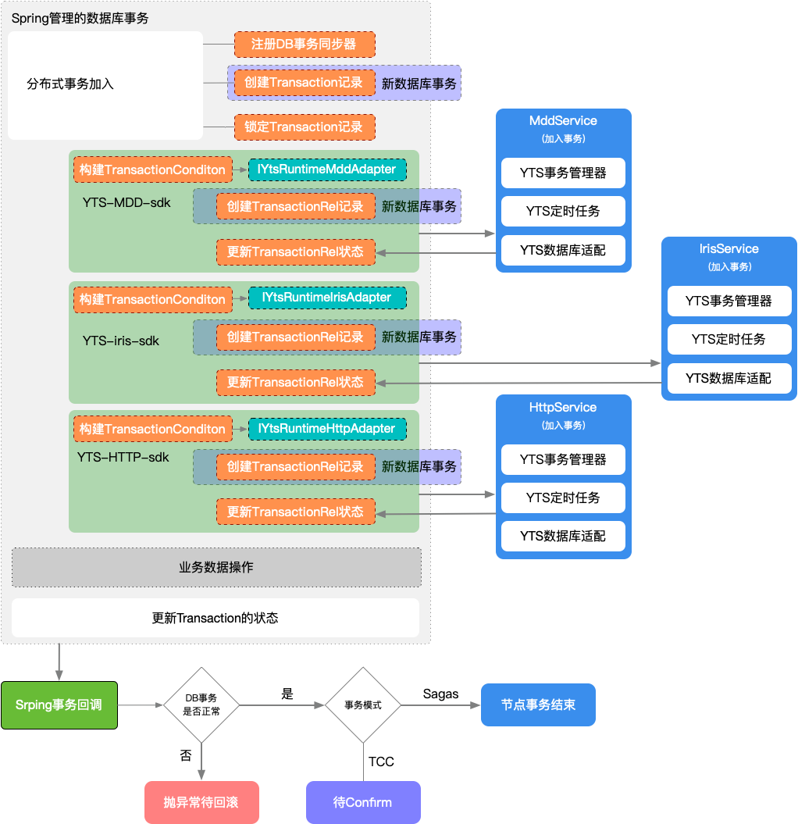
一(3) YTS功能架构
Notes:
上面我们交代了分布式事务场景，如果没有分布式事务，会造成数据不一致，影响很大，那如何来解决呢？那就是YTS，旨在提供分布式事务解决方案，根据不同场景适用不同模式，
目前已发布版本支持标准Sagas模式。
这事YTS的功能架构，底层有Uap中间件、Spring框架、微服务相关基础技术组件和服务支撑。
底层之上是YTS框架层，主要包括了事务管理器、定时任务及YTS日志
事务协调器基于 分布式，作为一个模块使用，事务管理器负责事务边界、模式及事务协调处理，YTS日志则负责分布式事务日志及调用关系持久化，定时任务也是YTS框架不可获取的一部分
在一个事务中，只有根节点事务协调器会工作，负责全局事务失败时，发起回滚，成功时根据模式是否决定第二阶段提交，事务管理器会在每个事务节点负责事务的开启加入
MDD运行时负责mdd框架的事务上下文传递
Iris负责服务的事务上下文传递
http暂不支持，主要是解决 与第三方isv服务于共有云服务之间通过ipaas接入的分布式事务问题，包括权限、事务上下文传递等

Slide 7
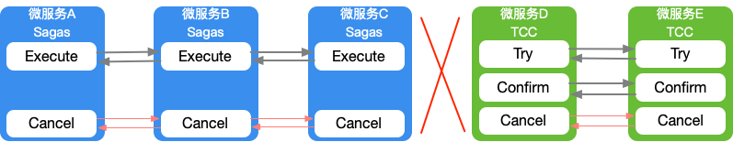
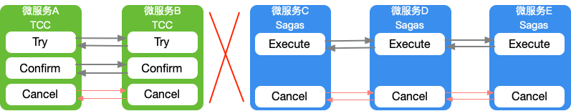
一(4) YTS新特性
1. Sagas,TCC模式混用
1.3以及以下版本
Notes:
上面我们交代了分布式事务场景，如果没有分布式事务，会造成数据不一致，影响很大，那如何来解决呢？那就是YTS，旨在提供分布式事务解决方案，根据不同场景适用不同模式，
目前已发布版本支持标准Sagas模式。
这事YTS的功能架构，底层有Uap中间件、Spring框架、微服务相关基础技术组件和服务支撑。
底层之上是YTS框架层，主要包括了事务管理器、定时任务及YTS日志
事务协调器基于 分布式，作为一个模块使用，事务管理器负责事务边界、模式及事务协调处理，YTS日志则负责分布式事务日志及调用关系持久化，定时任务也是YTS框架不可获取的一部分
在一个事务中，只有根节点事务协调器会工作，负责全局事务失败时，发起回滚，成功时根据模式是否决定第二阶段提交，事务管理器会在每个事务节点负责事务的开启加入
MDD运行时负责mdd框架的事务上下文传递
Iris负责服务的事务上下文传递
http暂不支持，主要是解决 与第三方isv服务于共有云服务之间通过ipaas接入的分布式事务问题，包括权限、事务上下文传递等

Slide 8
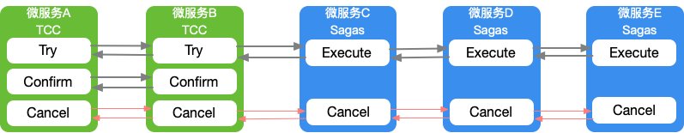
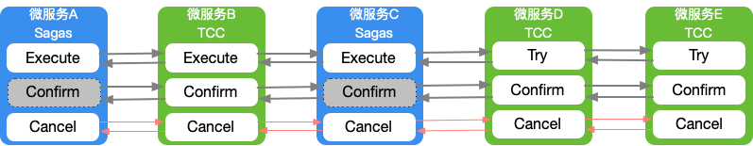
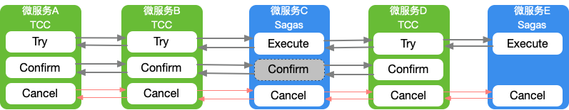
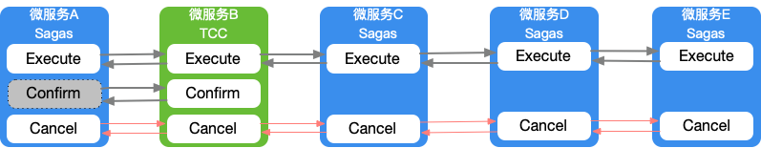
一(4) YTS新特性
1. Sagas,TCC模式混用
1.4以及以上版本
Notes:
上面我们交代了分布式事务场景，如果没有分布式事务，会造成数据不一致，影响很大，那如何来解决呢？那就是YTS，旨在提供分布式事务解决方案，根据不同场景适用不同模式，
目前已发布版本支持标准Sagas模式。
这事YTS的功能架构，底层有Uap中间件、Spring框架、微服务相关基础技术组件和服务支撑。
底层之上是YTS框架层，主要包括了事务管理器、定时任务及YTS日志
事务协调器基于 分布式，作为一个模块使用，事务管理器负责事务边界、模式及事务协调处理，YTS日志则负责分布式事务日志及调用关系持久化，定时任务也是YTS框架不可获取的一部分
在一个事务中，只有根节点事务协调器会工作，负责全局事务失败时，发起回滚，成功时根据模式是否决定第二阶段提交，事务管理器会在每个事务节点负责事务的开启加入
MDD运行时负责mdd框架的事务上下文传递
Iris负责服务的事务上下文传递
http暂不支持，主要是解决 与第三方isv服务于共有云服务之间通过ipaas接入的分布式事务问题，包括权限、事务上下文传递等

Slide 9
一(4) YTS新特性
2. HTTP框架支持
Yts-http-springboot-support
基于springmvc的框架
Yts-httpclient-support
基于httpclient的sdk，以及spring restTemplate的组件
Yts-okhttp-support
基于okhttp的sdk，以及spring restTemplate的组件
Notes:
上面我们交代了分布式事务场景，如果没有分布式事务，会造成数据不一致，影响很大，那如何来解决呢？那就是YTS，旨在提供分布式事务解决方案，根据不同场景适用不同模式，
目前已发布版本支持标准Sagas模式。
这事YTS的功能架构，底层有Uap中间件、Spring框架、微服务相关基础技术组件和服务支撑。
底层之上是YTS框架层，主要包括了事务管理器、定时任务及YTS日志
事务协调器基于 分布式，作为一个模块使用，事务管理器负责事务边界、模式及事务协调处理，YTS日志则负责分布式事务日志及调用关系持久化，定时任务也是YTS框架不可获取的一部分
在一个事务中，只有根节点事务协调器会工作，负责全局事务失败时，发起回滚，成功时根据模式是否决定第二阶段提交，事务管理器会在每个事务节点负责事务的开启加入
MDD运行时负责mdd框架的事务上下文传递
Iris负责服务的事务上下文传递
http暂不支持，主要是解决 与第三方isv服务于共有云服务之间通过ipaas接入的分布式事务问题，包括权限、事务上下文传递等

Slide 10
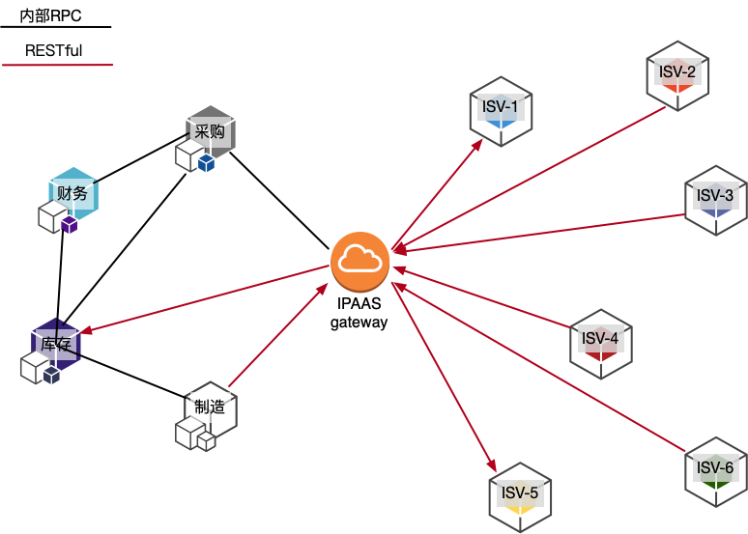
一(4) YTS新特性
3. IPAAS平台支持
Notes:
上面我们交代了分布式事务场景，如果没有分布式事务，会造成数据不一致，影响很大，那如何来解决呢？那就是YTS，旨在提供分布式事务解决方案，根据不同场景适用不同模式，
目前已发布版本支持标准Sagas模式。
这事YTS的功能架构，底层有Uap中间件、Spring框架、微服务相关基础技术组件和服务支撑。
底层之上是YTS框架层，主要包括了事务管理器、定时任务及YTS日志
事务协调器基于 分布式，作为一个模块使用，事务管理器负责事务边界、模式及事务协调处理，YTS日志则负责分布式事务日志及调用关系持久化，定时任务也是YTS框架不可获取的一部分
在一个事务中，只有根节点事务协调器会工作，负责全局事务失败时，发起回滚，成功时根据模式是否决定第二阶段提交，事务管理器会在每个事务节点负责事务的开启加入
MDD运行时负责mdd框架的事务上下文传递
Iris负责服务的事务上下文传递
http暂不支持，主要是解决 与第三方isv服务于共有云服务之间通过ipaas接入的分布式事务问题，包括权限、事务上下文传递等

Slide 11
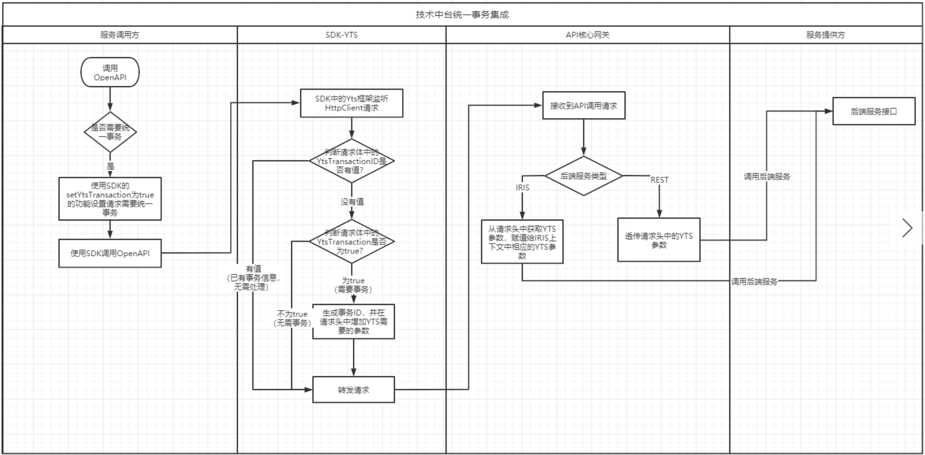
一(4) YTS新特性
2. IPAAS平台支持
Notes:
上面我们交代了分布式事务场景，如果没有分布式事务，会造成数据不一致，影响很大，那如何来解决呢？那就是YTS，旨在提供分布式事务解决方案，根据不同场景适用不同模式，
目前已发布版本支持标准Sagas模式。
这事YTS的功能架构，底层有Uap中间件、Spring框架、微服务相关基础技术组件和服务支撑。
底层之上是YTS框架层，主要包括了事务管理器、定时任务及YTS日志
事务协调器基于 分布式，作为一个模块使用，事务管理器负责事务边界、模式及事务协调处理，YTS日志则负责分布式事务日志及调用关系持久化，定时任务也是YTS框架不可获取的一部分
在一个事务中，只有根节点事务协调器会工作，负责全局事务失败时，发起回滚，成功时根据模式是否决定第二阶段提交，事务管理器会在每个事务节点负责事务的开启加入
MDD运行时负责mdd框架的事务上下文传递
Iris负责服务的事务上下文传递
http暂不支持，主要是解决 与第三方isv服务于共有云服务之间通过ipaas接入的分布式事务问题，包括权限、事务上下文传递等

Slide 12
一(4) YTS新特性
4. YTS事务上下文(yts_transaction,yts_transaction_rel) 按天分表
5. yts-iris模块事务开启时机调整
6. 适配动态数据源
Notes:
上面我们交代了分布式事务场景，如果没有分布式事务，会造成数据不一致，影响很大，那如何来解决呢？那就是YTS，旨在提供分布式事务解决方案，根据不同场景适用不同模式，
目前已发布版本支持标准Sagas模式。
这事YTS的功能架构，底层有Uap中间件、Spring框架、微服务相关基础技术组件和服务支撑。
底层之上是YTS框架层，主要包括了事务管理器、定时任务及YTS日志
事务协调器基于 分布式，作为一个模块使用，事务管理器负责事务边界、模式及事务协调处理，YTS日志则负责分布式事务日志及调用关系持久化，定时任务也是YTS框架不可获取的一部分
在一个事务中，只有根节点事务协调器会工作，负责全局事务失败时，发起回滚，成功时根据模式是否决定第二阶段提交，事务管理器会在每个事务节点负责事务的开启加入
MDD运行时负责mdd框架的事务上下文传递
Iris负责服务的事务上下文传递
http暂不支持，主要是解决 与第三方isv服务于共有云服务之间通过ipaas接入的分布式事务问题，包括权限、事务上下文传递等

Slide 13
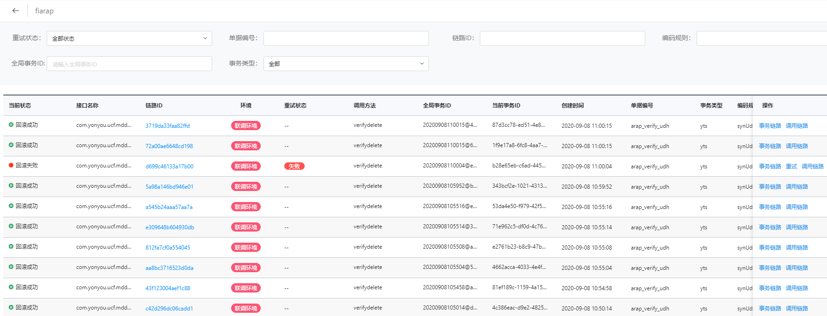
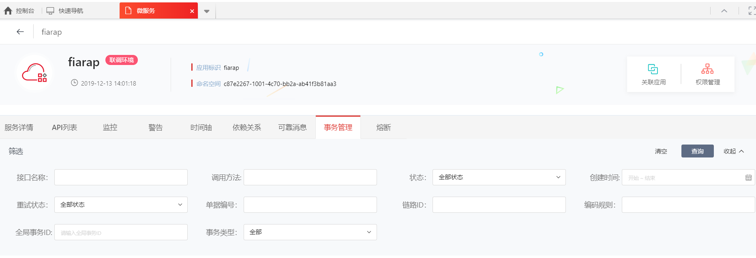
一（5）YTS监控 - 分布式事务监控列表
Notes:
分布式事务监控列表，

Slide 14
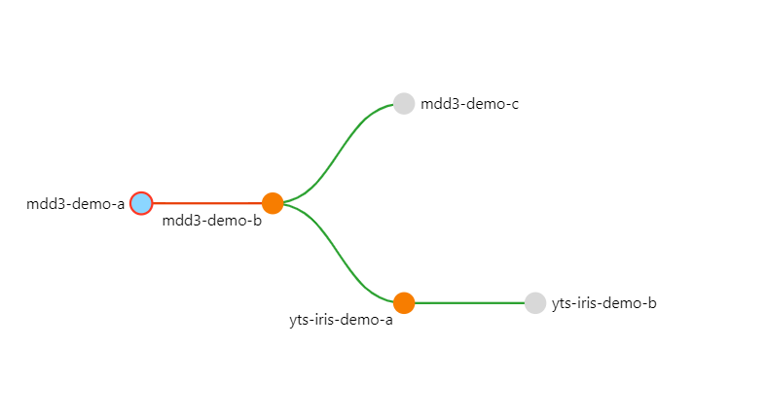
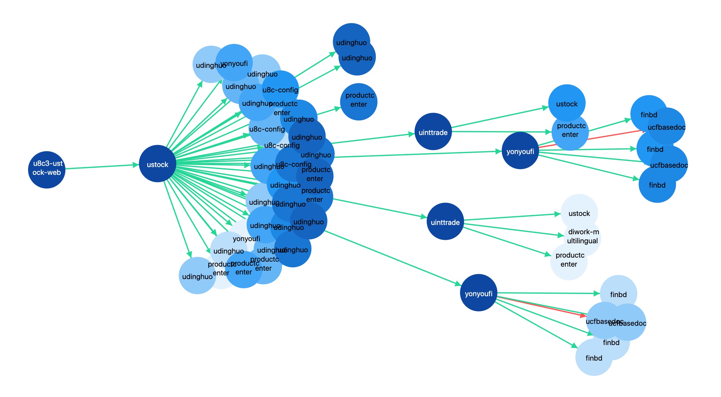
一（6）YTS监控 - 链路拓扑和调用拓扑

Slide 15
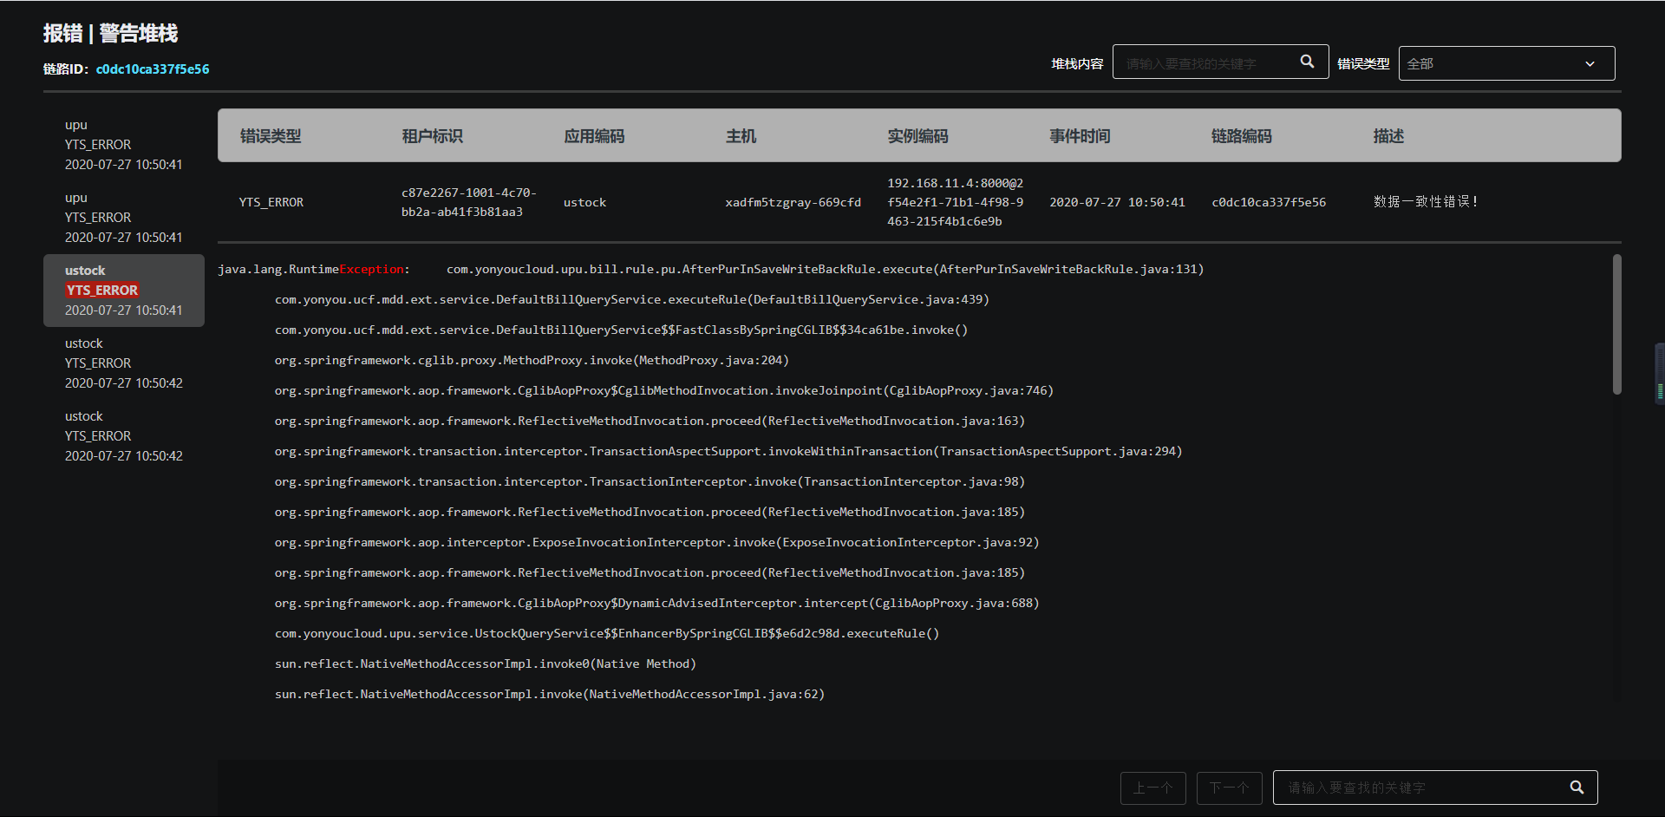
一（7）YTS监控 - 分布式事务的链路错误堆栈

Slide 16
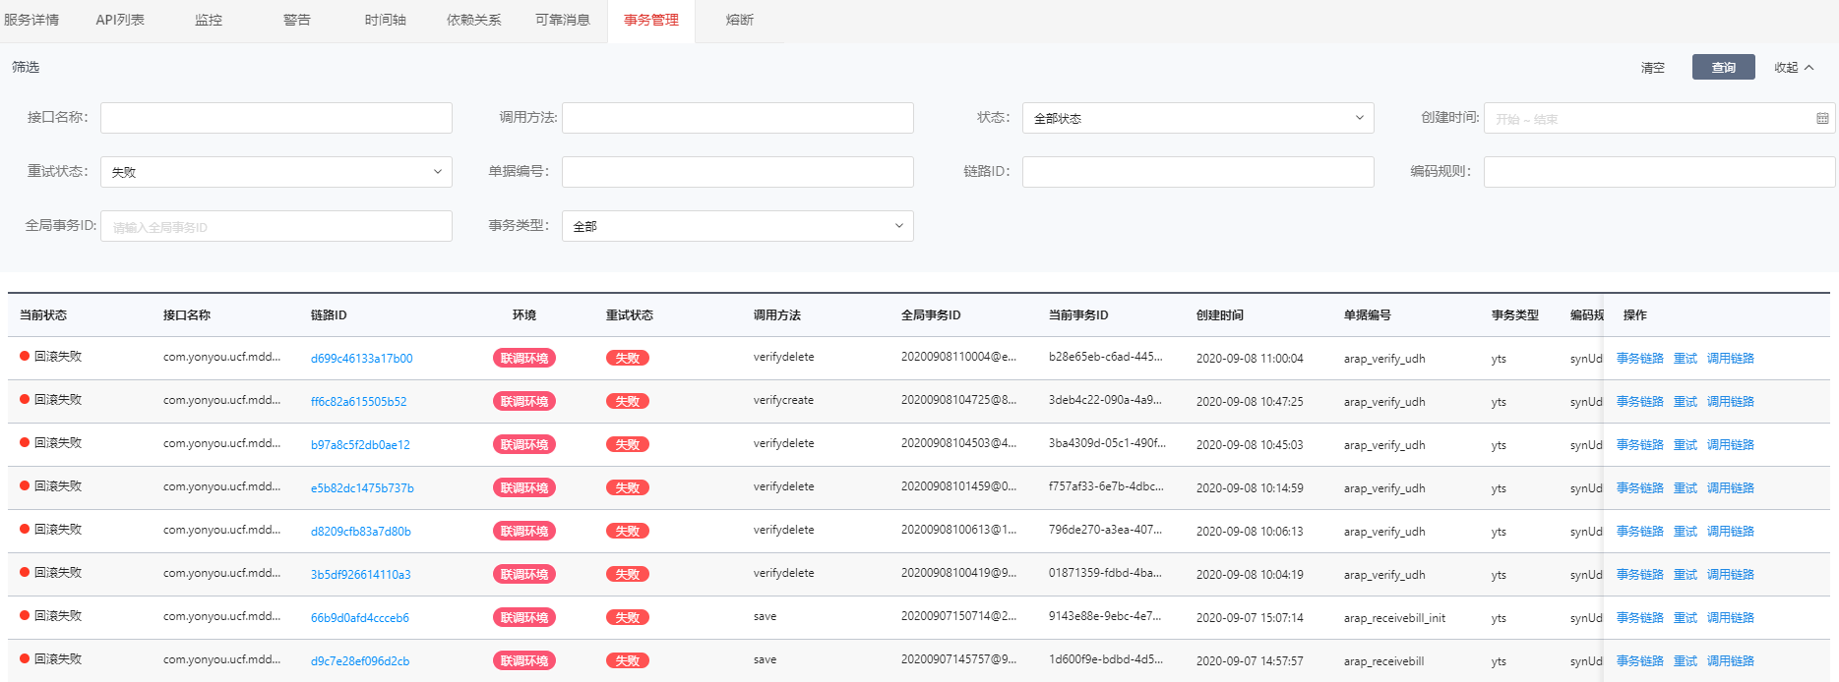
一（8）YTS监控 –回滚失败处理
BUB都FIXED了吗
点我
BUB都FIXED了吗
点我
BUB都FIXED了吗
点我

Slide 17
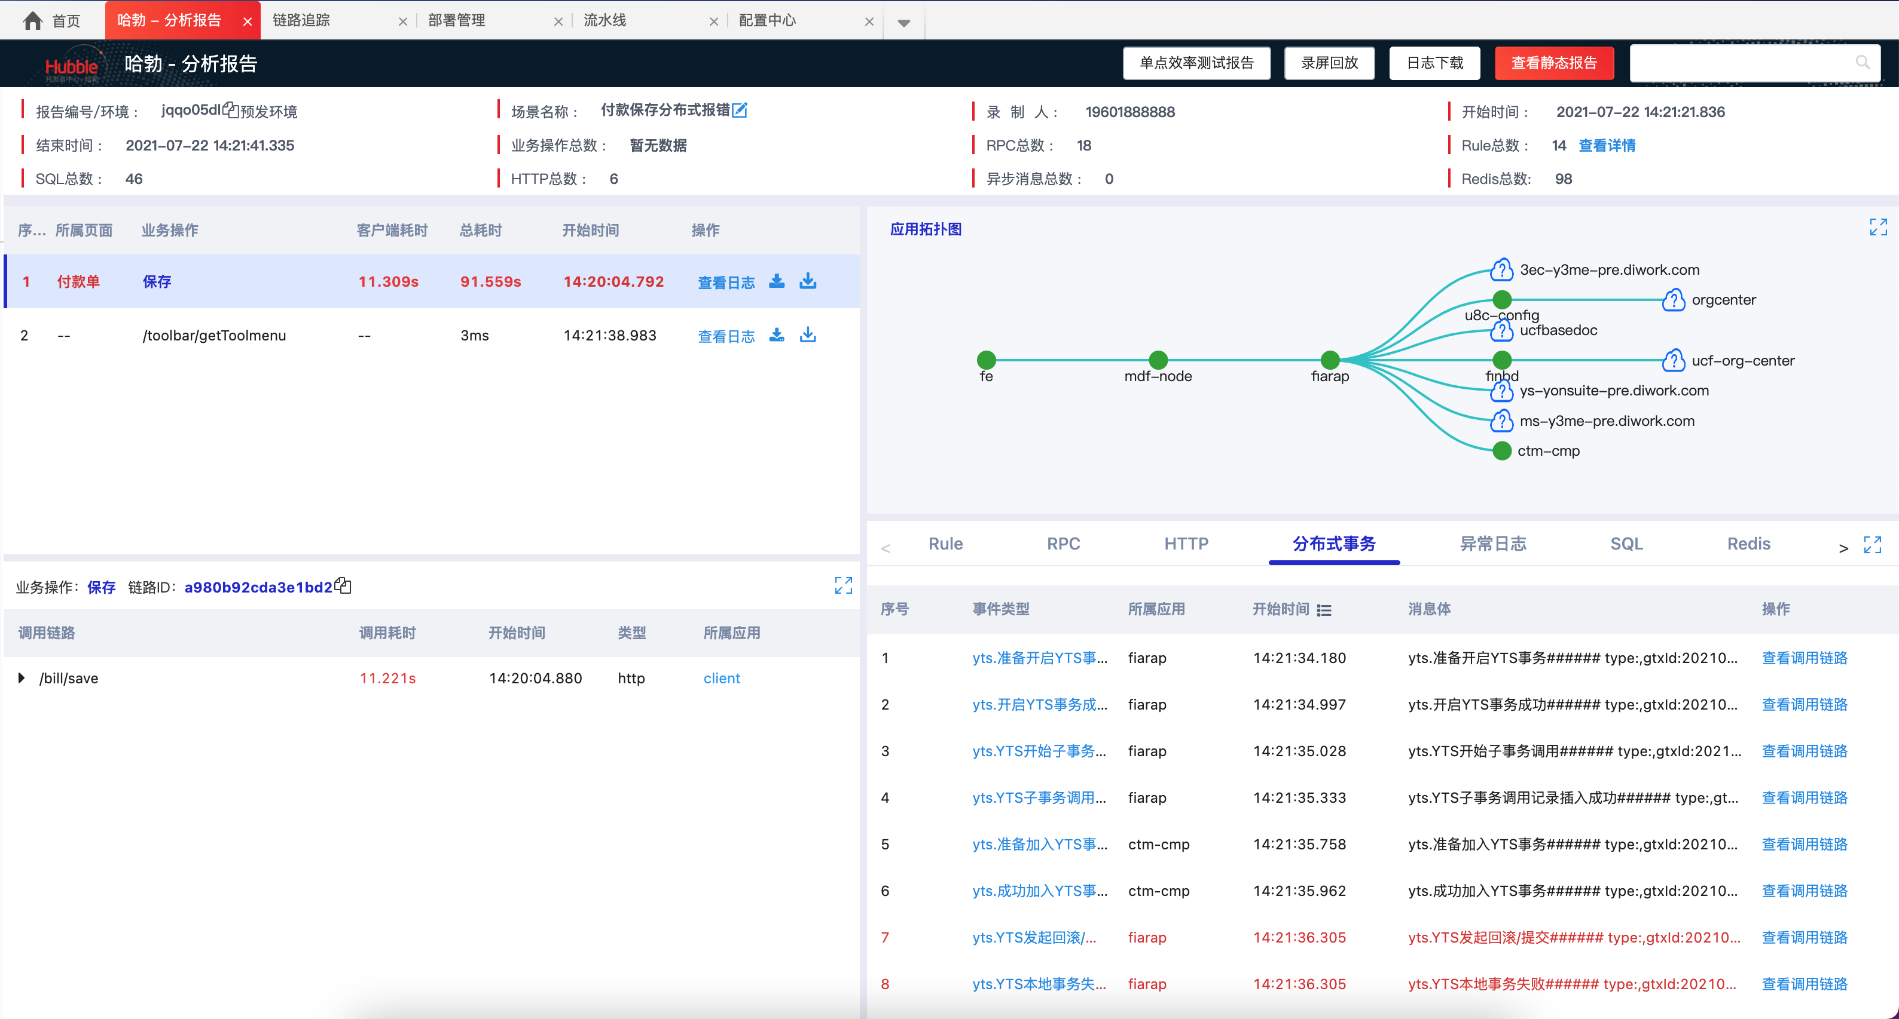
一（9）YTS监控 - 分布式事务和Hubble诊断工具的整合

Slide 18
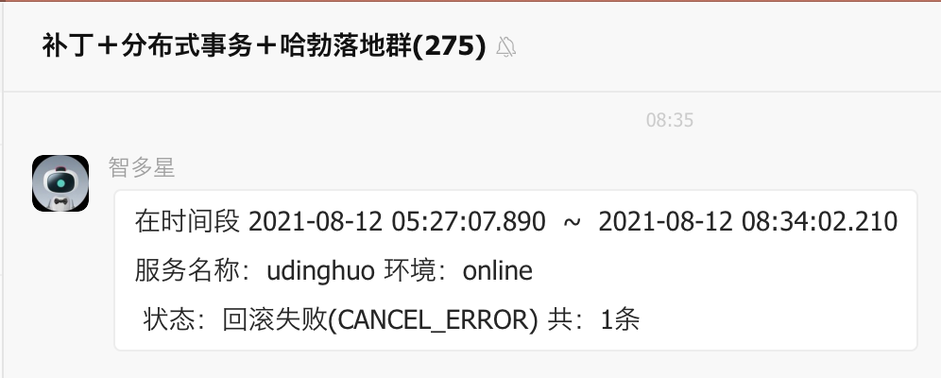
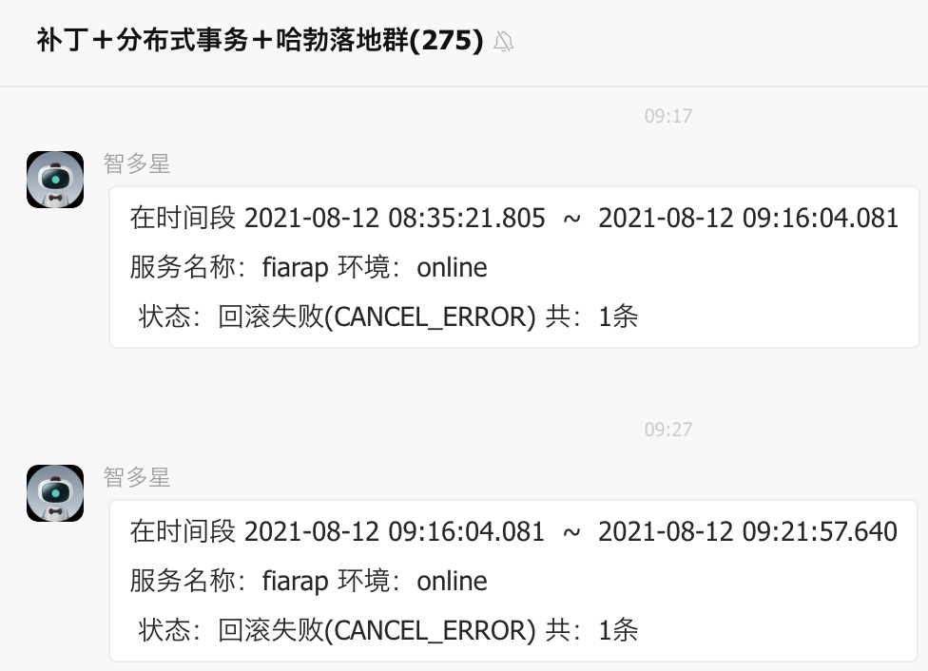
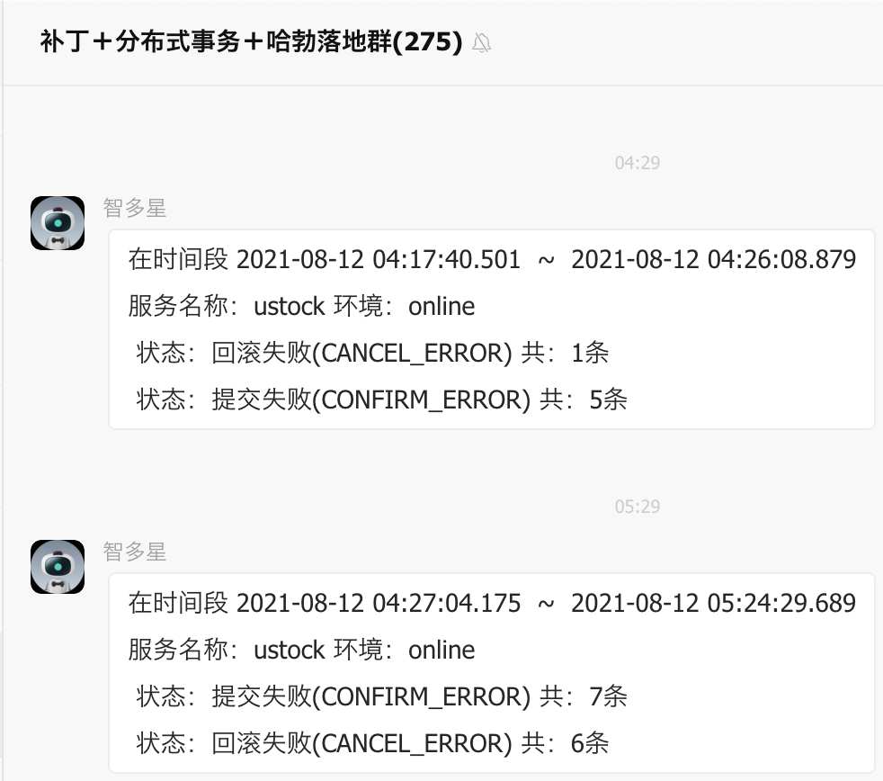
一（10）YTS监控 - 友空间报警提醒

Slide 19
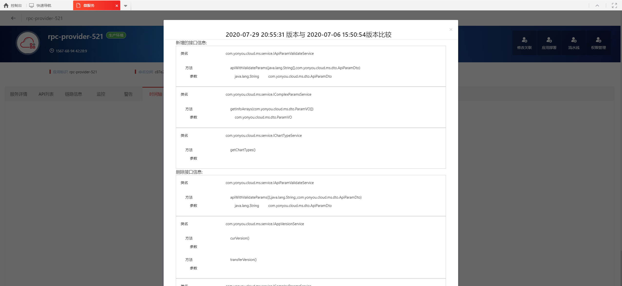
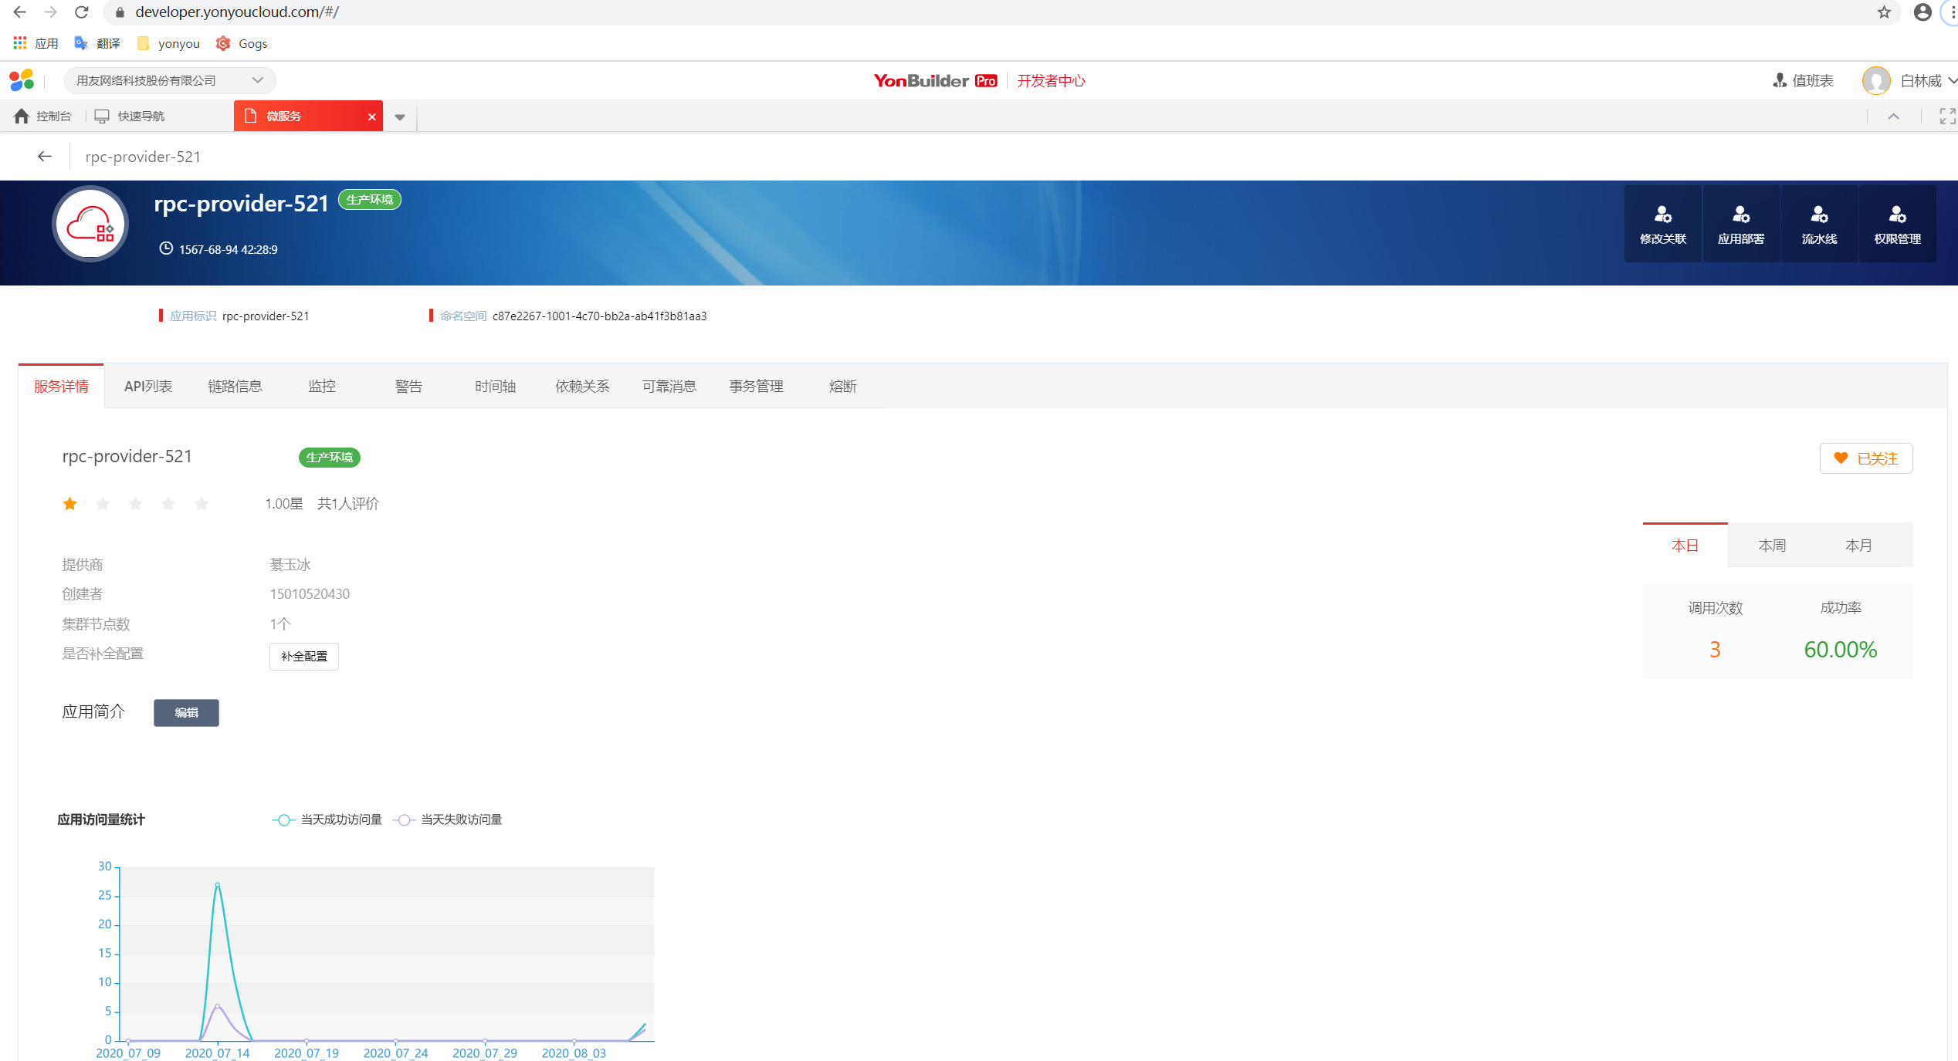
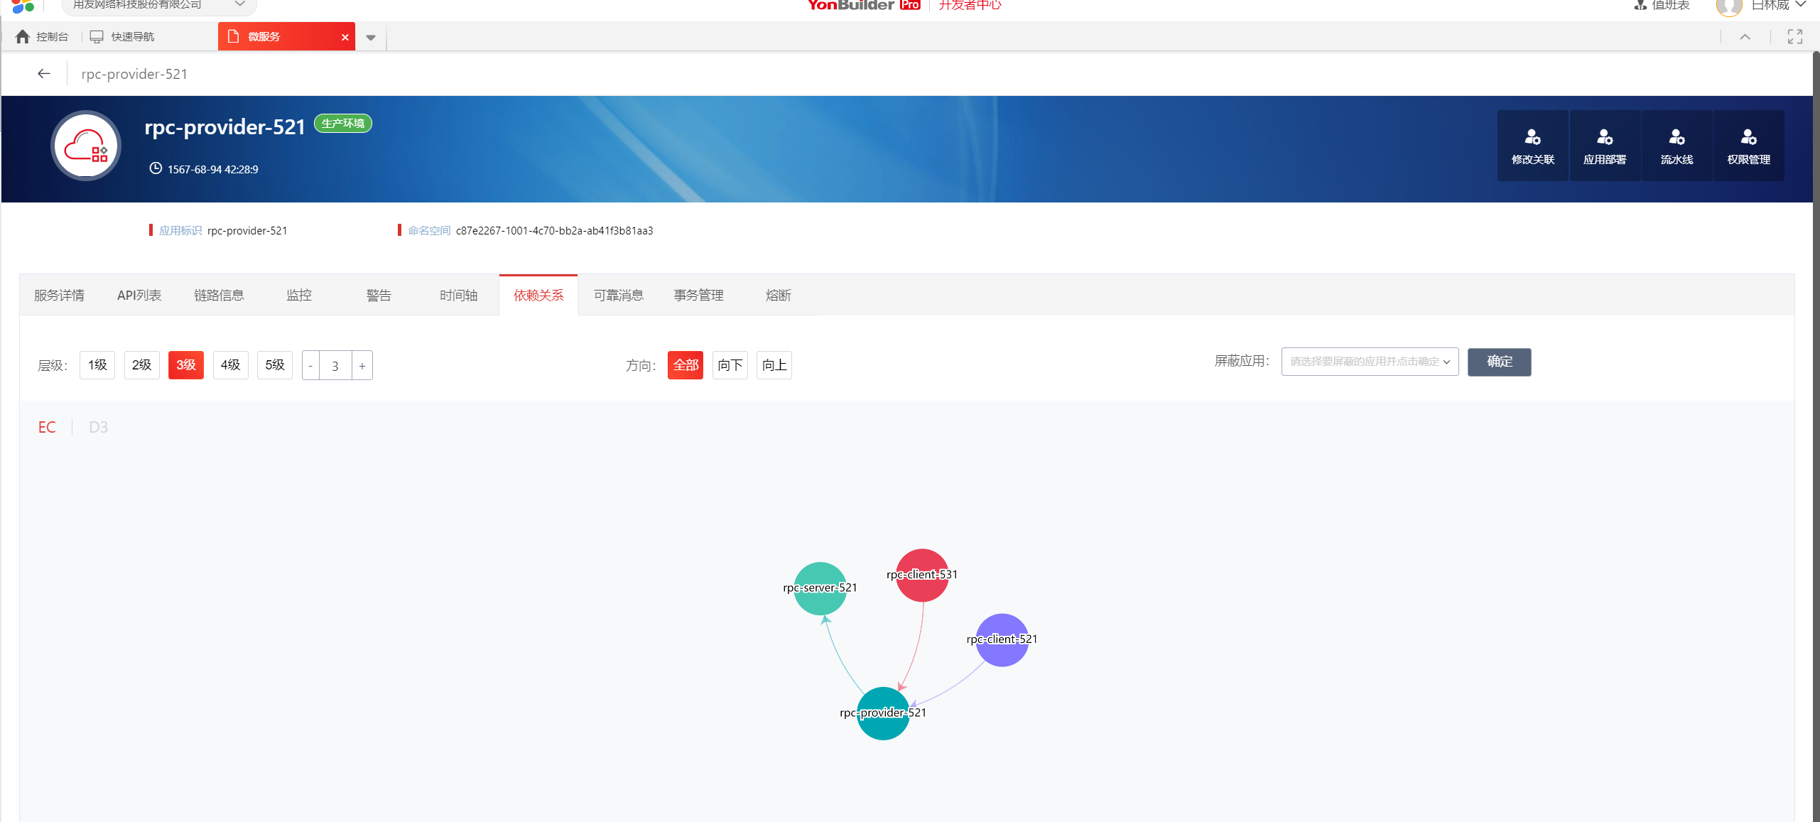
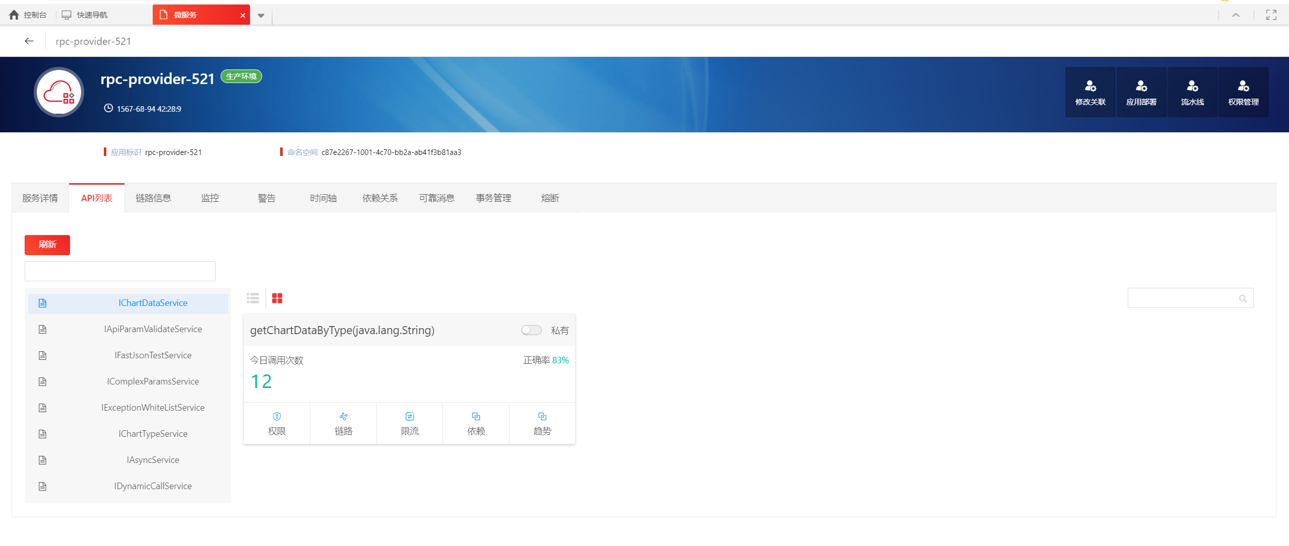
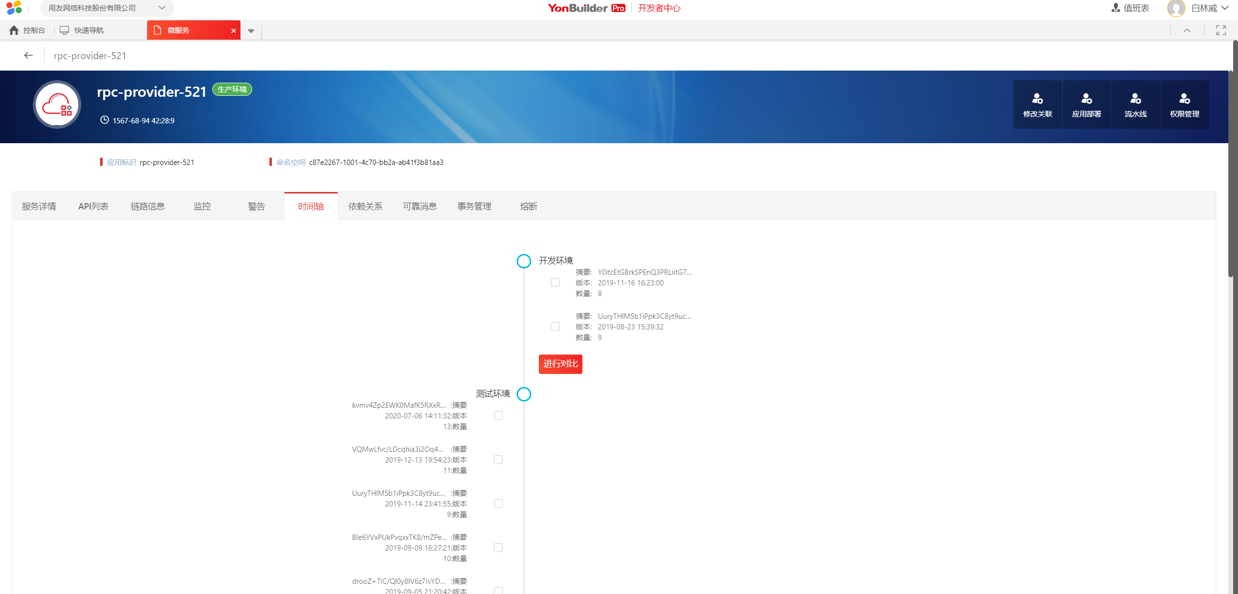
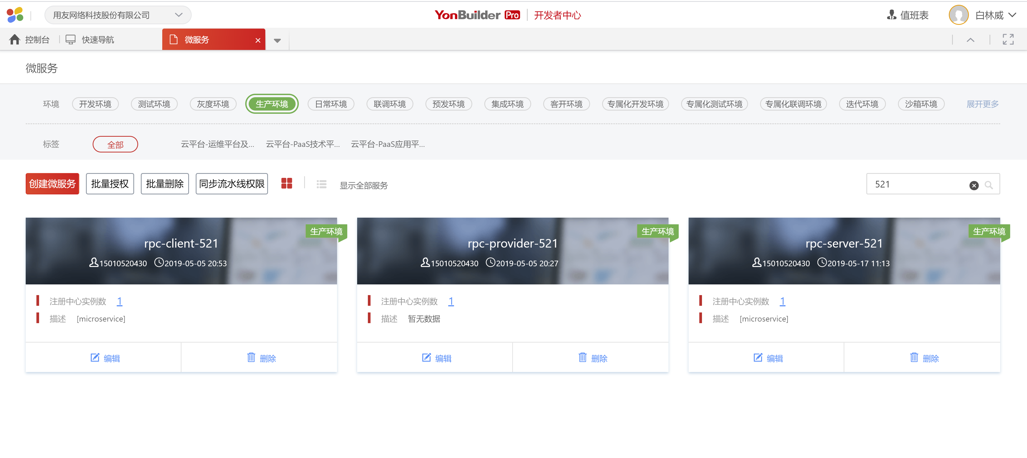
一（11）YTS监控 - 微服务其他治理能力

Slide 20
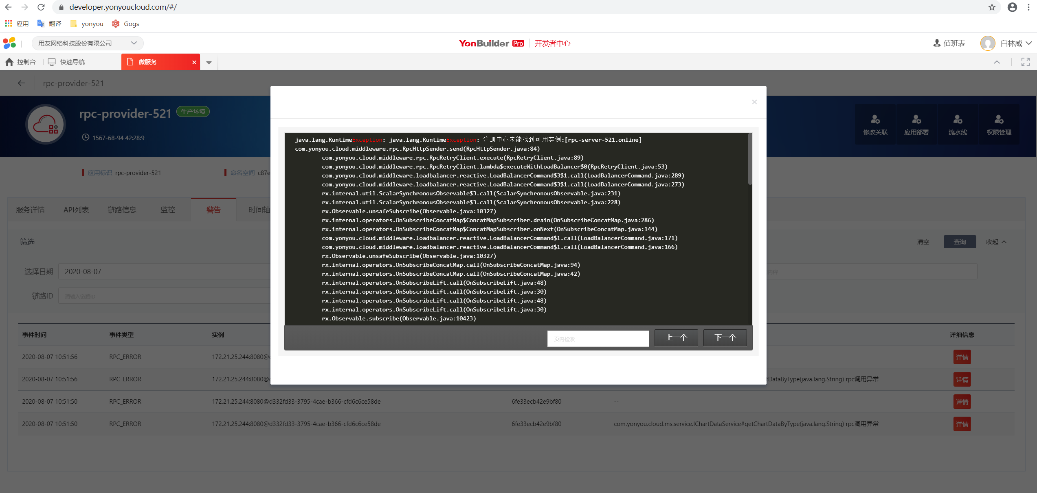
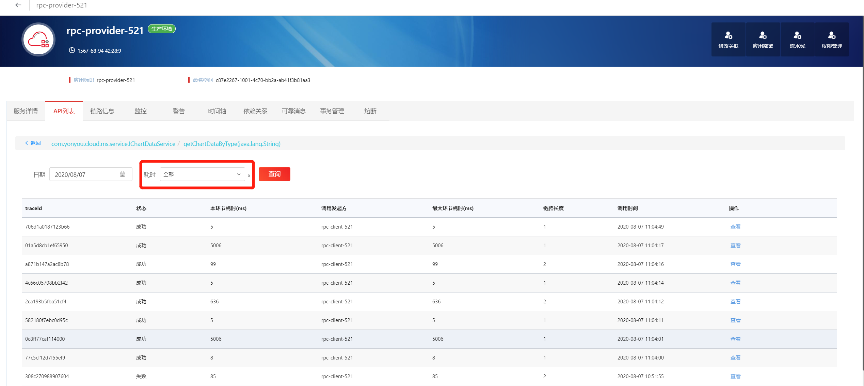
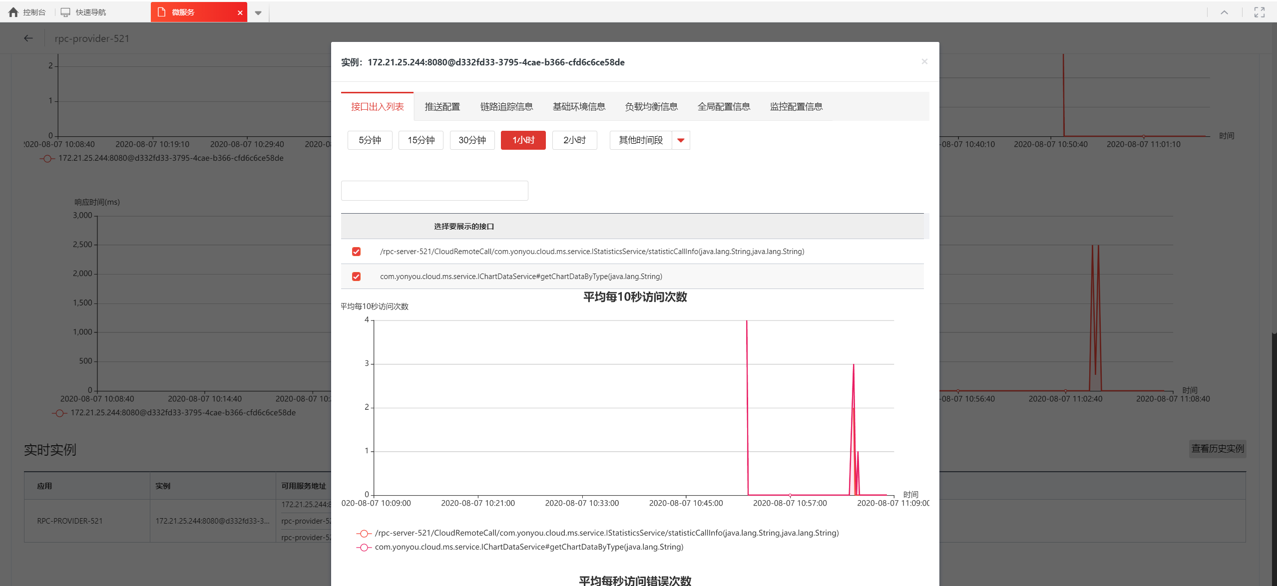
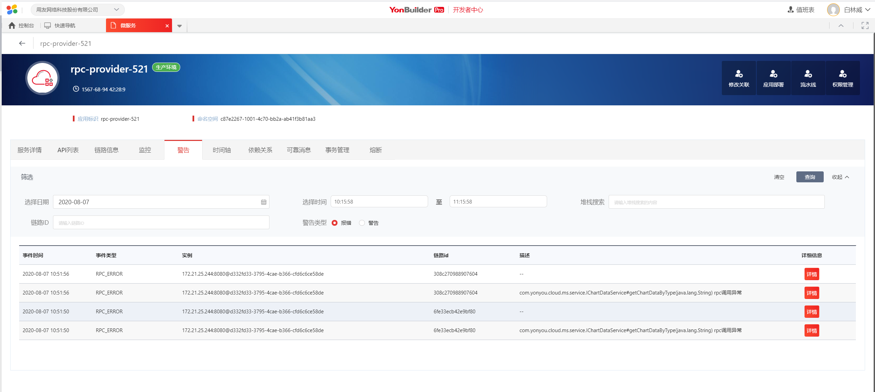
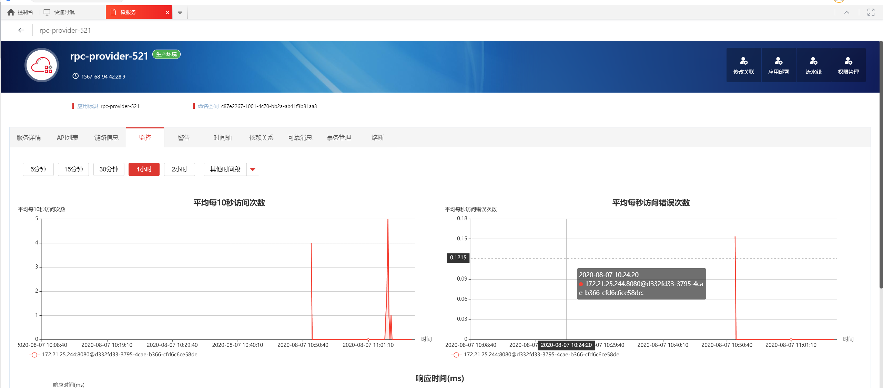
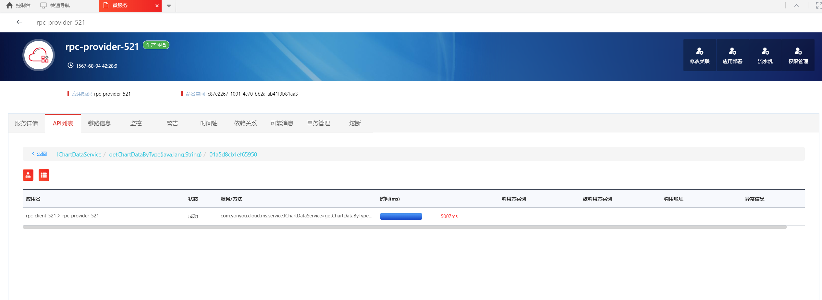
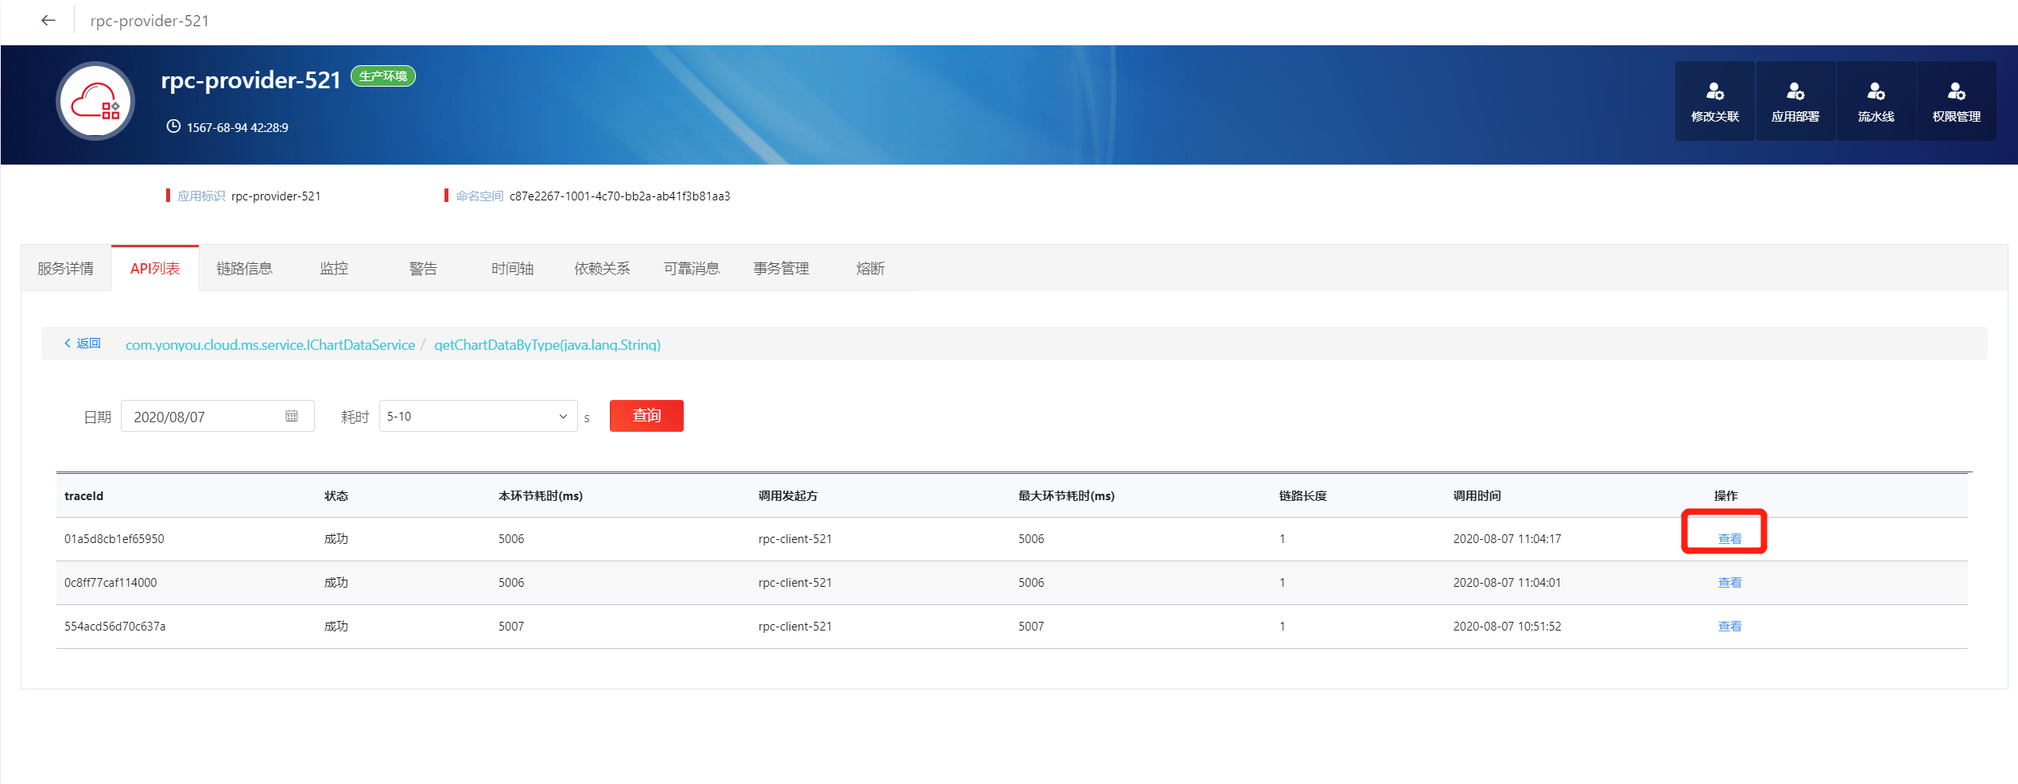
一（12）YTS监控 - 微服务其他治理能力

Slide 21

YTS开发接入过程
1：MDD方式的接入
2：IRIS方式接入
3 : HTTP方式接入

Slide 22
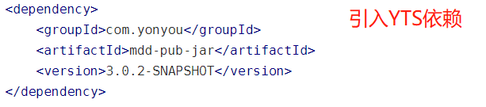
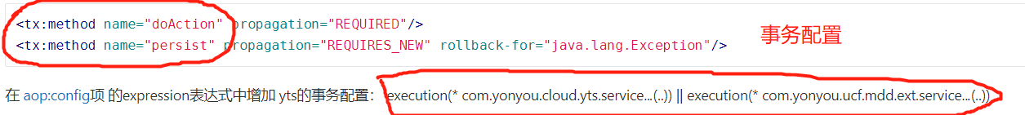
二（1）YTS接入--MDD接入流程

Slide 23
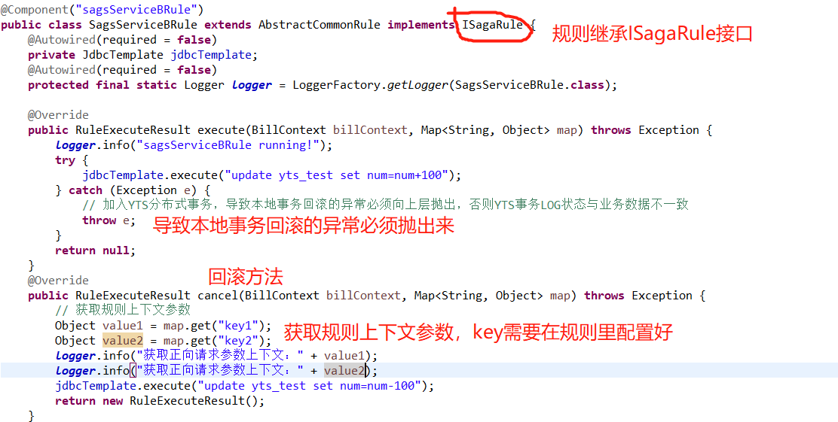
YTS：MDD接入流程
* 在业务操作中产生的数据如单据ID需要使用以下方法来保存并且在cancel，confirm阶段获取
YtsContext.setYtsContext(String key, Object value)
YtsContext.getYtsContext(String key)

Slide 24
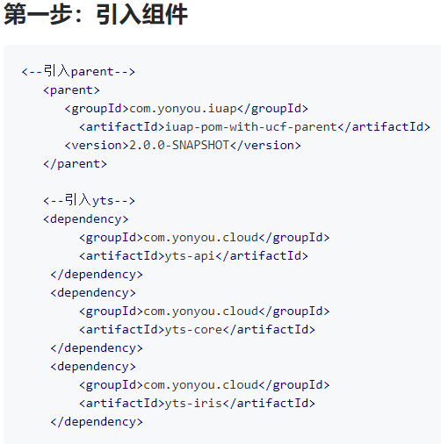
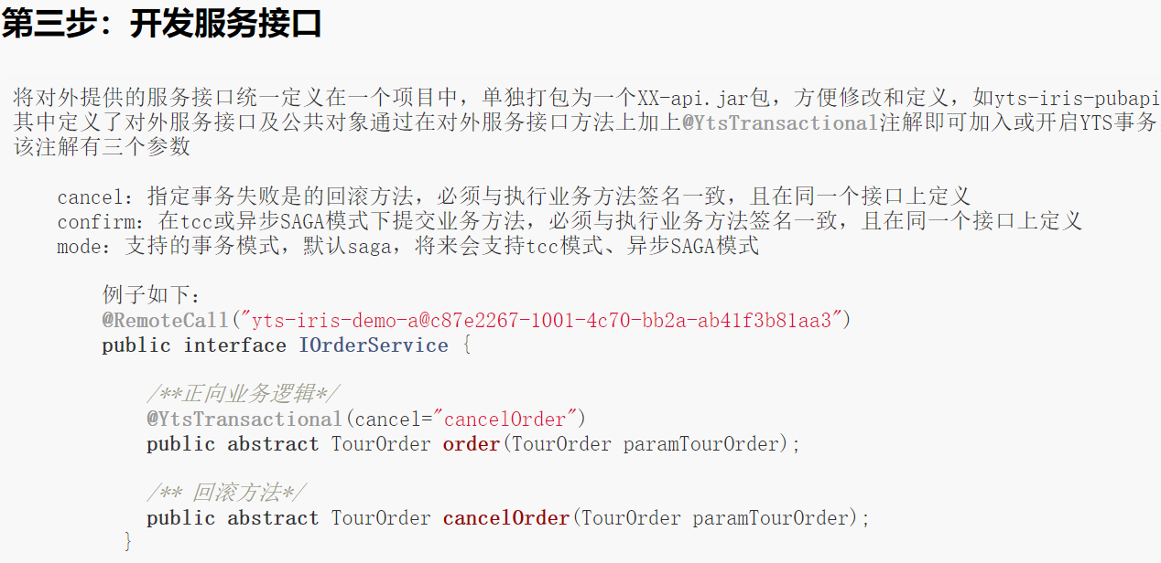
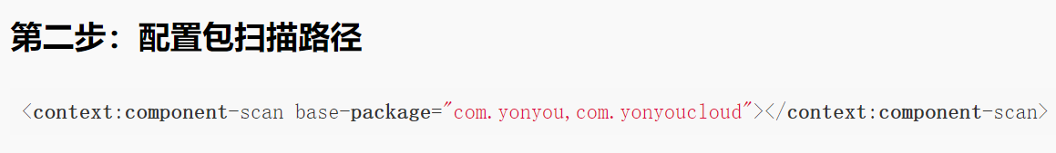
二（2）YTS接入-- IRIS接入过程
本地事务配置

Slide 25
二（3）YTS接入—HTTP服务端
使用限制
该插件基于Spring MVC的HandlerInterceptor，ResponseBodyAdvice的接口进行请求的拦截，所以只适用于基于SpringMVC的WEB应用
引入YTS的依赖
<dependency>
<groupId>com.yonyou.cloud</groupId>
<artifactId>yts-http-springboot-support</artifactId>
<version>1.5.0-SNAPSHOT</version>
</dependency>
注入YTS使用的持久化组件
在应用中注入数据源和业务数据源一致的JdbcTemplate的Bean

Slide 26
二（3）YTS接入—HTTP服务端
为支持yts分布式事务的controller增加拦截器
@Configuration
public class YtsHttpConfig extends WebMvcConfigurationSupport {
@Autowired
private YtsHttpInterceptor ytsHttpInterceptor;
@Override
public void addInterceptors(InterceptorRegistry registry) {
//注册TestInterceptor拦截器
InterceptorRegistration registration = registry.addInterceptor(ytsHttpInterceptor);
registration.addPathPatterns("/**"); //所有路径都被拦截
registration.excludePathPatterns( //添加不拦截路径
"/**/*.html", //html静态资源
"/**/*.js", //js静态资源
"/**/*.css", //css静态资源
"/**/*.woff",
"/**/*.ttf"
);
}
}

Slide 27
二（3）YTS接入—HTTP服务端
@RestController
@RequestMapping("/yts")
public class YtsHttpController {
@GetMapping("/save")
// cancel方法指定回滚调用的方法名，方法的参数需要和正向参数个数和类型一致
@YtsTransactional(mode = TransactionMode.SAGAS, cancel="saveCancel")
public String save(HttpServletRequest req, @RequestParam("uid") Long uid, @RequestParam("amount") Long amount) throws SQLException {
String txId = getTxId(req);
// 正向逻辑，为了方便进行回滚，将事务ID记录到业务的数据记录中
ytsTransactionService.saveMoney(uid, amount, txId, false);
return "充值成功";
}
public String saveCancel(HttpServletRequest req, @RequestParam("uid") Long uid, @RequestParam("amount") Long amount) throws SQLException {
String txId = getTxId(req);
// 处理回滚逻辑
try {
ytsTransactionService.cancelSave(uid, amount, txId);
} catch (Exception e) {
throw new SQLException(e);
}
return "cancel success";
}
}
业务操作不能捕获异需要事务回滚的异常

Slide 28
二（3）YTS接入—HTTP服务端
注入YTS使用的TransactionManager
@Bean
public PlatformTransactionManager txManager(DataSource dataSource) {
return new DataSourceTransactionManager(dataSource);
}
* YTS需要使用和应用相同的事务管理器，用来保证YTS事务上线文和业务在一个事务内
* YTS在 Controller方法执行前会开启事务，事务的开启，提交，回滚由YTS框架来执行

Slide 29
二（3）YTS接入—HTTP调用端（HttpClient）
YTS支持基于httpClient封装sdk的适配器
引入依赖
<dependency>
<groupId>com.yonyou.cloud</groupId>
<artifactId>yts-httpclient-support</artifactId>
<version>1.5.0-SNAPSHOT</version>
</dependency>
如果采用统一二方包则无需填写yts的版本

Slide 30
二（3）YTS接入—HTTP调用端（HttpClient）
修改基于httpClient的sdk
为sdk增加HttpClient自动加载HttpRequestInterceptor的插件机制。
HttpClientBuilder httpClientBuilder = HttpClients.custom().setConnectionManager(this.httpPool).setDefaultRequestConfig(this.requestConfig);
try {
ServiceLoader<HttpRequestInterceptor> requestInterceptors = ServiceLoader.load(HttpRequestInterceptor.class);
requestInterceptors.forEach((x) -> {
httpClientBuilder.addInterceptorFirst(x);
});
ServiceLoader<HttpResponseInterceptor> responseInterceptors = ServiceLoader.load(HttpResponseInterceptor.class);
responseInterceptors.forEach((x) -> {
httpClientBuilder.addInterceptorFirst(x);
});
} catch (Throwable e) {
logger.error(e.getMessage(), e);
}
this.httpClient = httpClientBuilder.build();

Slide 31
二（3）YTS接入—HTTP调用端（HttpClient）
为http的调用开启yts的支持
为http请求的header增加ytsEnable，以及采用的事务模式
header("ytsEnable", "true");
header("ytsMode", "sagas");
配置JdbcTemplate的bean
增加JdbcTemplate的bean，数据源与业务操作数据源一致，如果是MDD项目，由于项目默认已经有了jdbcTemplate的bean注入，无需再次注入。

Slide 32
二（3）YTS接入—HTTP调用端（HttpClient）
YTS支持基于okHttp封装sdk的适配器
引入依赖
<dependency>
<groupId>com.yonyou.cloud</groupId>
<artifactId>yts-okhttp-support</artifactId>
<version>1.5.0-SNAPSHOT</version>
</dependency>
如果使用iuap-pom-with-ucf-parent的pom版本为2.0.6以上，可以直接使用iuap-pom-with-ucf-parent依赖的版本，无需添加版本。

Slide 33
二（3）YTS接入—HTTP调用端（HttpClient）
创建OKHttpClient时增加yts的拦截器
OkHttpClient.Builder builder = new OkHttpClient.Builder();
try {
ServiceLoader<Interceptor> requestInterceptors = ServiceLoader.load(Interceptor.class);
requestInterceptors.forEach(
x -> {
builder.addInterceptor(x);
}
);
} catch (Throwable e) {
LOG.error(e.getMessage(), e);
}
OKHTTP_CLIENT = builder.build();

Slide 34
二（3）YTS接入—HTTP调用端（HttpClient）
http调用时支持yts
为http请求的header增加ytsEnable，以及采用的事务模式
header("ytsEnable", "true");
header("ytsMode", "sagas");
配置JdbcTemplate的bean
增加JdbcTemplate的bean，数据源与业务操作数据源一致，如果是MDD项目，由于项目默认已经有了jdbcTemplate的bean注入，无需再次注入。

Slide 35
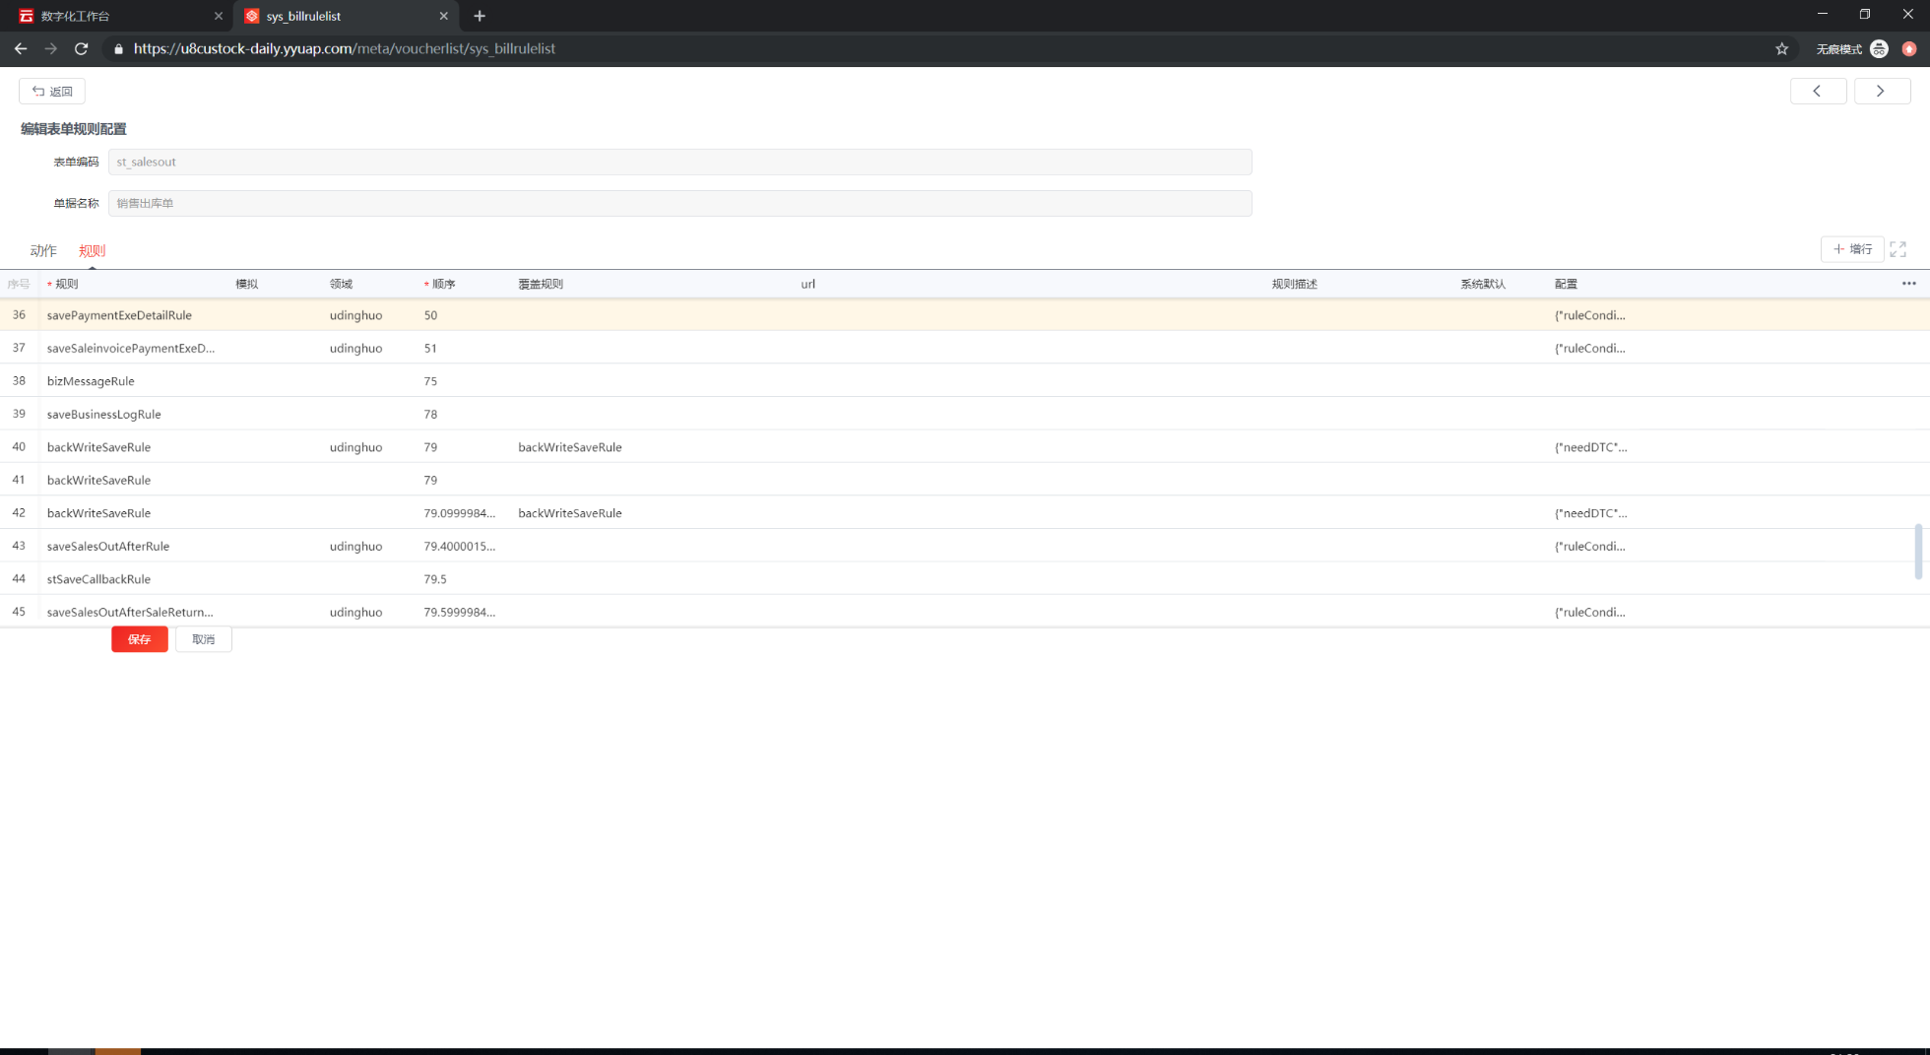
二（4）YTS接入-- MDD方式的打桩

Slide 36
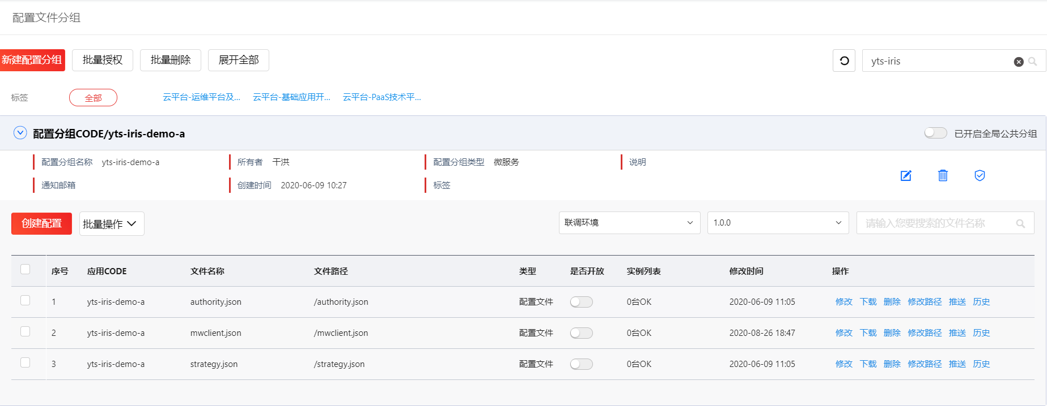
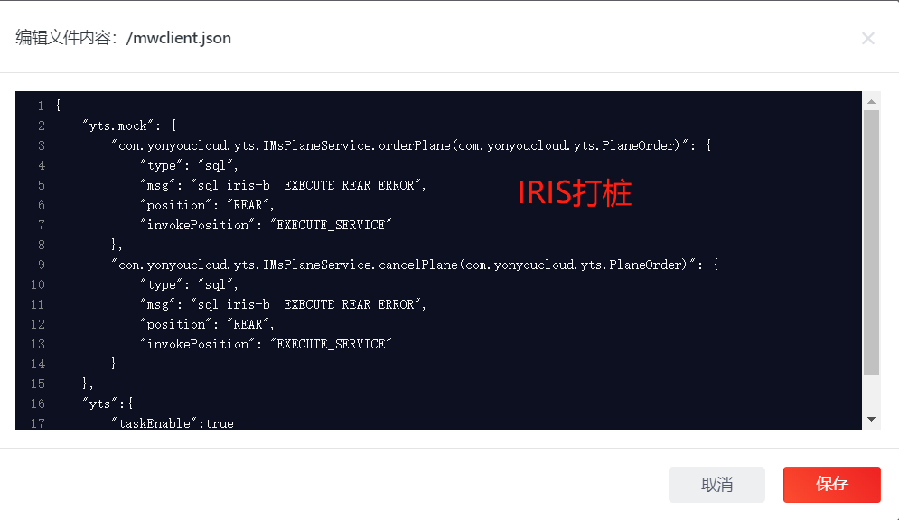
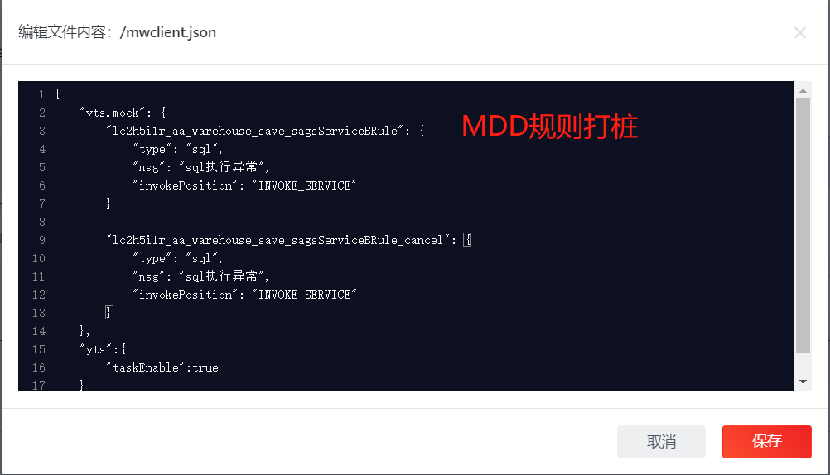
二（5）YTS接入– 通过配置中心打桩

Slide 37
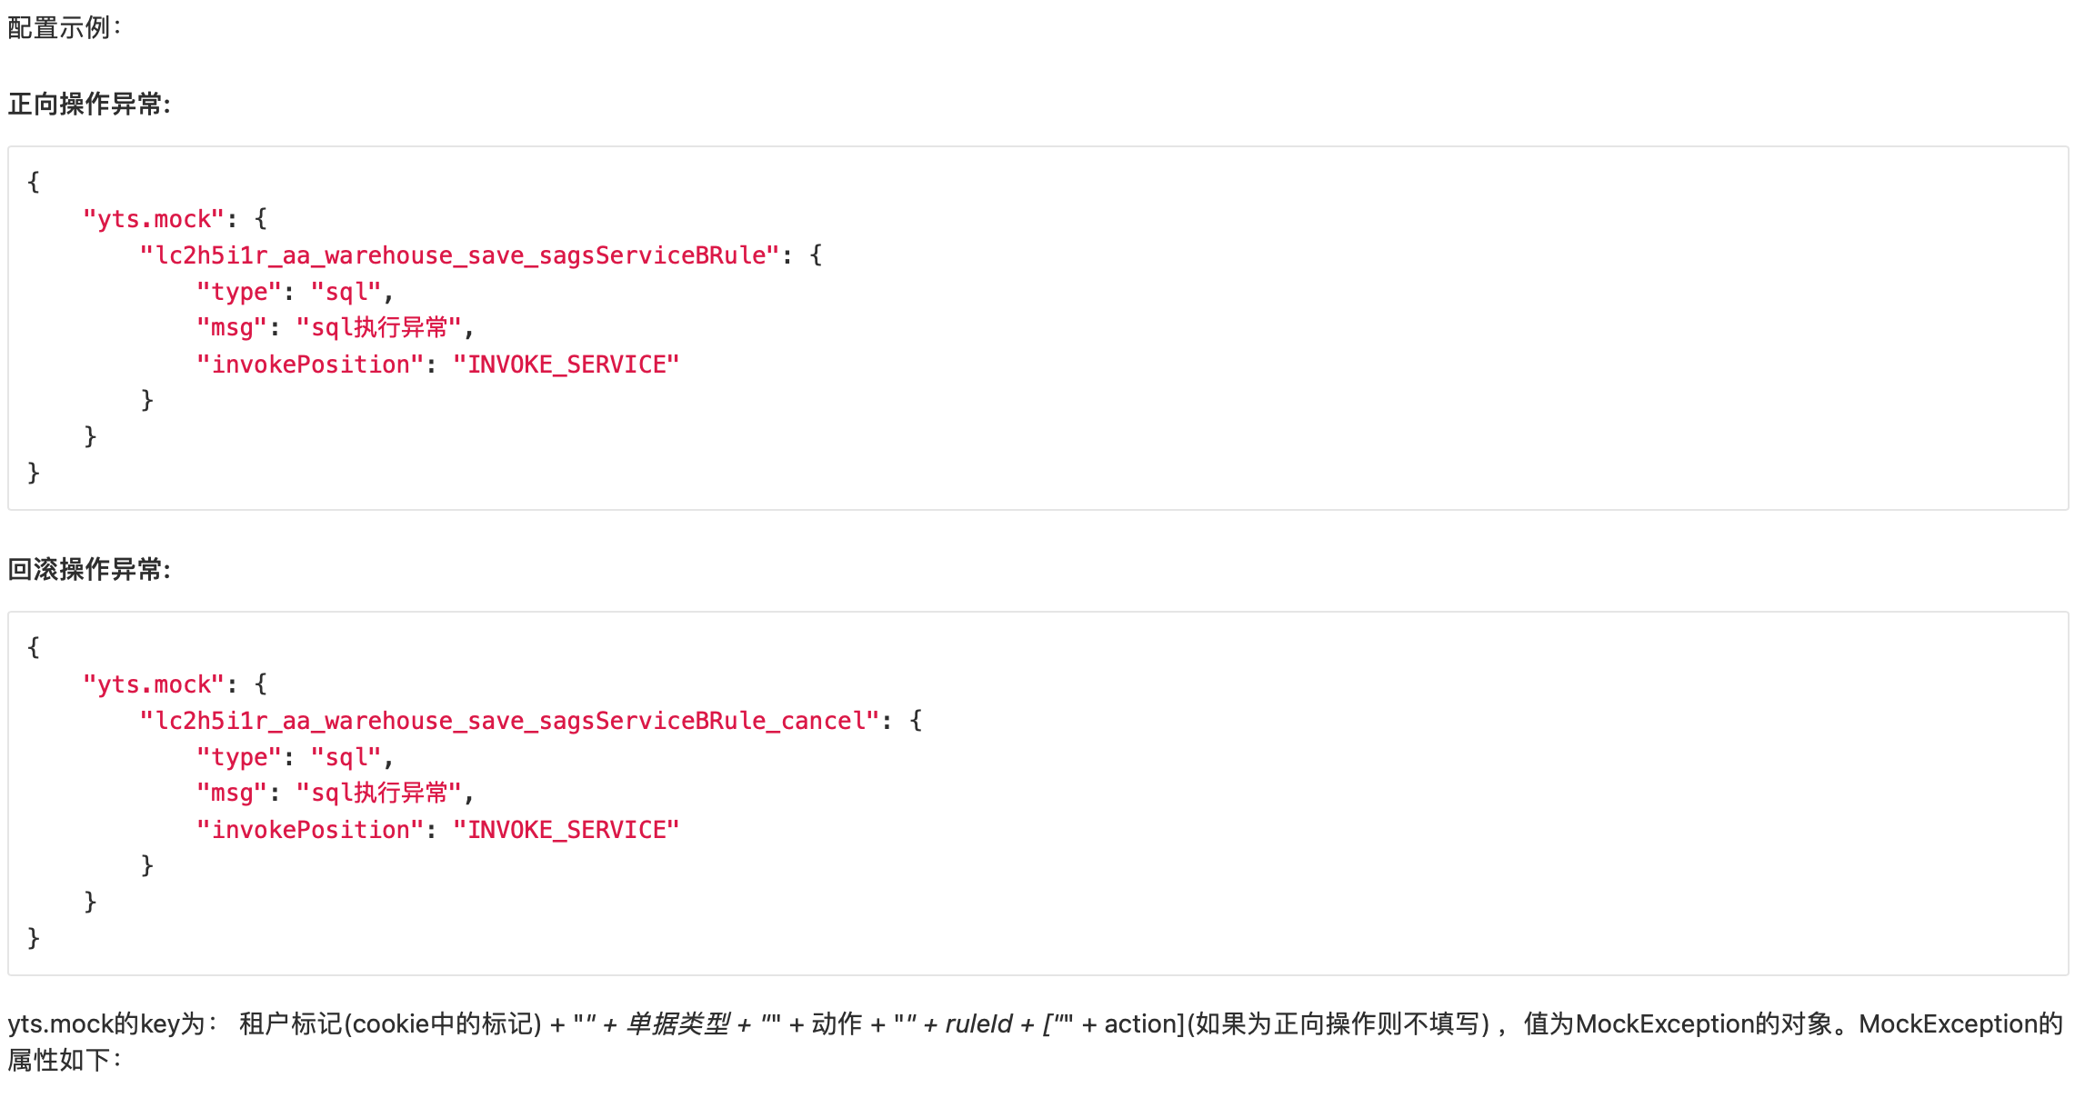
二（5）YTS接入– 通过配置中心打桩

Slide 38
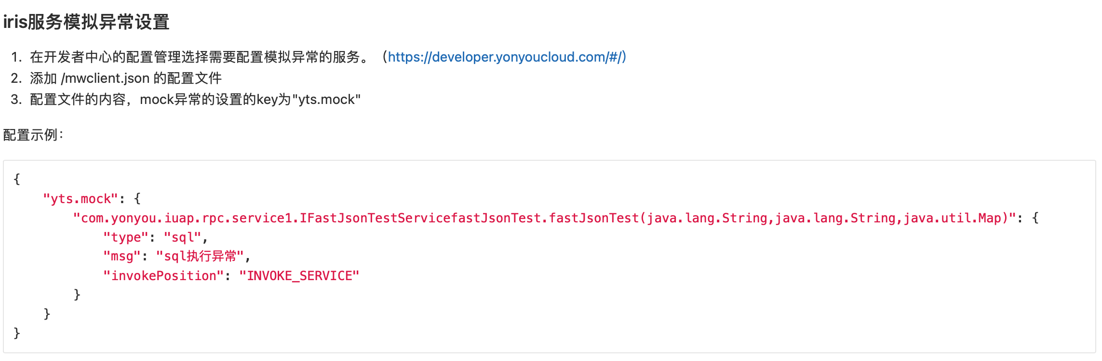
二（5）YTS接入– 通过配置中心打桩

Slide 39
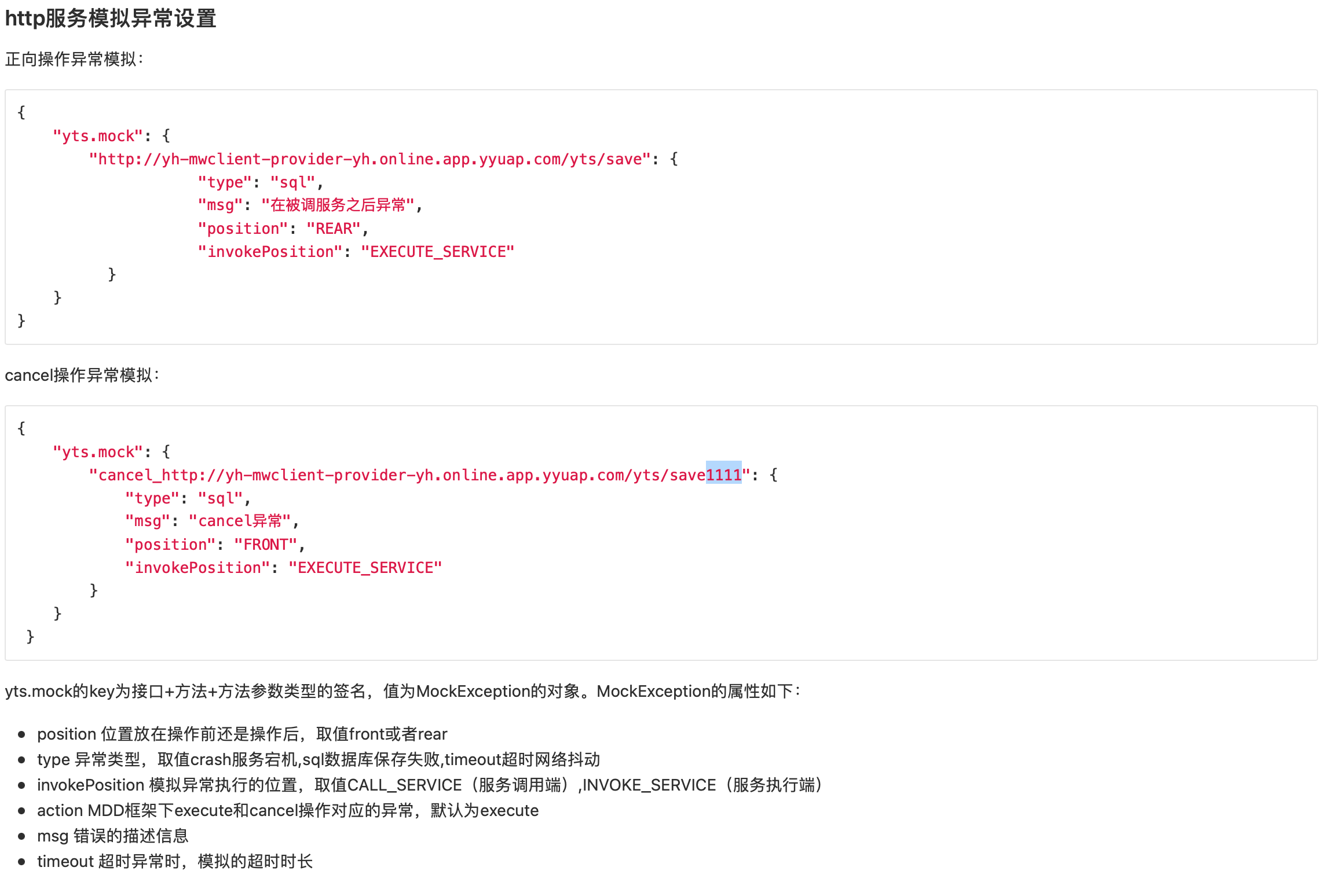
二（5）YTS接入– 通过配置中心打桩

Slide 40
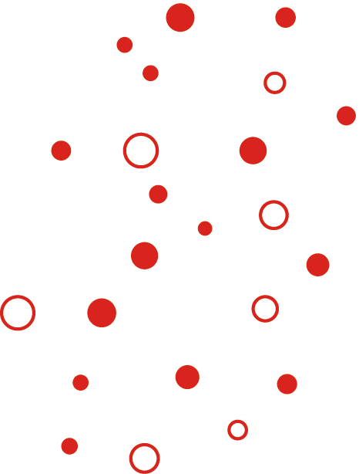
开发规范及约束

Slide 41
三（1）YTS开发规范
1
必须正确开启Spring事务管理
2
MDD规则如果加入分布式事务，需实现ISagaRule接口
3
引起业务数据回滚的异常必须继续抛出来
4
MDD 可以调IRIS，HTTP，IRIS服务无法调用MDD
5
避免业务重试，可启用RPC框架重试
Notes:
1、执行规则或服务端接口执行时，已开启事务
2、业务要确保回滚逻辑正确性
3、导致本地事务回滚的异常需要抛出来，spring事务管理器可以配置引起事务回滚的异常，最好保持一致吧
4、如果IRIS需要调MDD的服务，只能把MDD相应的服务转化为IRIS服务接口

Slide 42
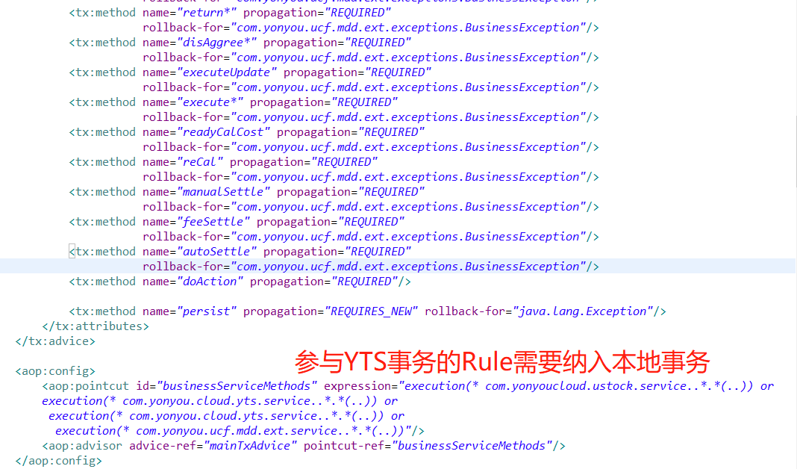
三（2）YTS开发规范

Slide 43
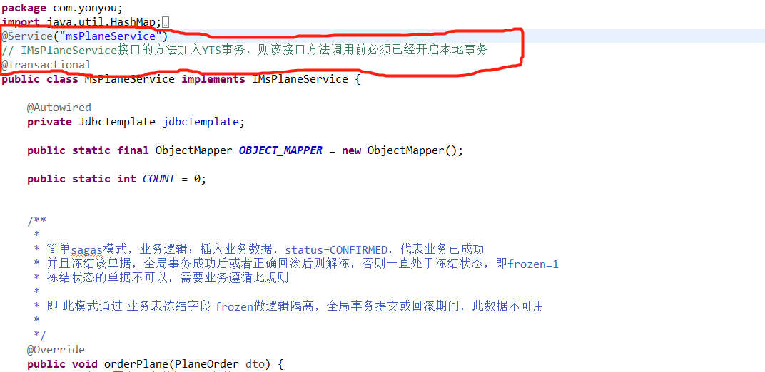
三（3）YTS开发规范

Slide 44
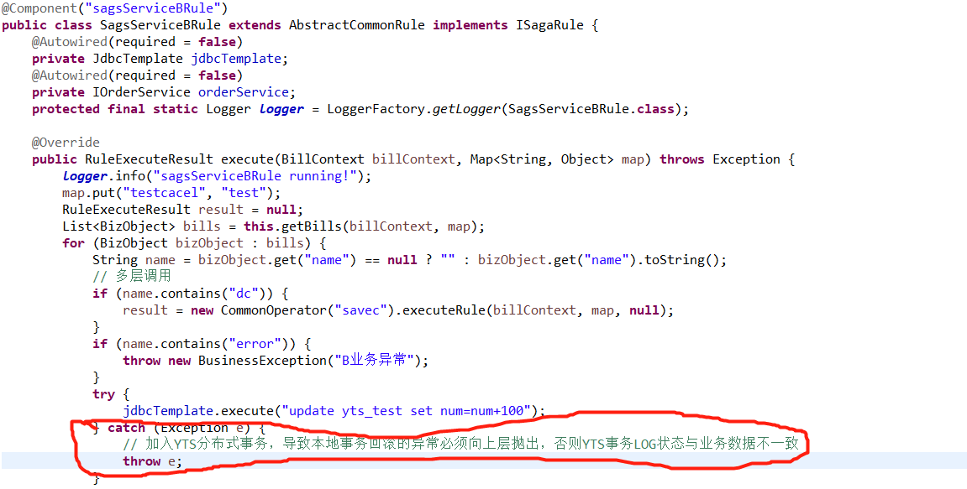
三（4）YTS开发规范

Slide 45
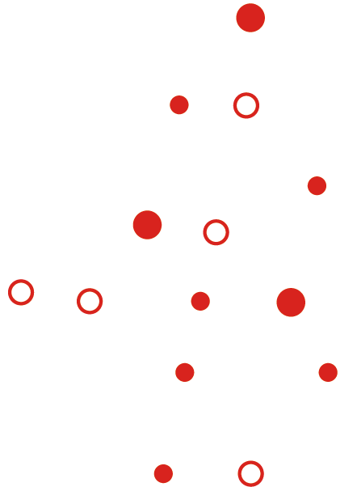
技术实现方案深入解析

Slide 46

四（1） SAGA理论模型
Saga由Hector.Garcia-Molina和Kenneth Salem于1987年于论文Saga中提出
正常
T1->T2->T3，正向执行结束，事务结束，数据达到更新后的一致状态
异常
T1->T2-> ，C3->C2->C1，执行反向操作，数据恢复 到执行前的一致状态
T3

Slide 47


四（3）本地事务LOG记录

Slide 48

四（4）事务执行流程
一致性框架接入，记录分布式事务日志，状态为CONFIRMING，并记录远程调用关系，状态为CONFIRMING
下游服务根据上下文开启事务，并记录事务日志，在业务Db事务提交回调时，修改事务日志状态CONFIRMED
捕获异常，本地事务回滚业务DB事务数据，YTS事务调度器在DB事务回调时，异步触发根节点回滚逻辑
分布式事务调度器查询DB，根据事务日志状态，调用下游的服务进行业务数据回滚
下游服务接收到回滚请求，YTS事务管理器根据当前节点YTS事务日志状态决定是否调用本地规则的回滚接口实现，恢复业务数据

Slide 49

四（5）并发控制和幂等性的解决方案
01
02
通过唯一索引
解决正向幂等
事务记录加锁
及状态判断
解决并发
及反向逻辑幂等
Notes:
解决业务痛点：业务幂等，业务并发

Slide 50


四（6）事务LOG状态转换
反向业务执行(cancel)状态扭转图
正向业务执行(execute)状态扭转图

Slide 51

四（9）真实场景规则列表（采购入库）

Slide 52

感谢各位的指导及建议
微服务-最终一致性开发小组

